Slide 1

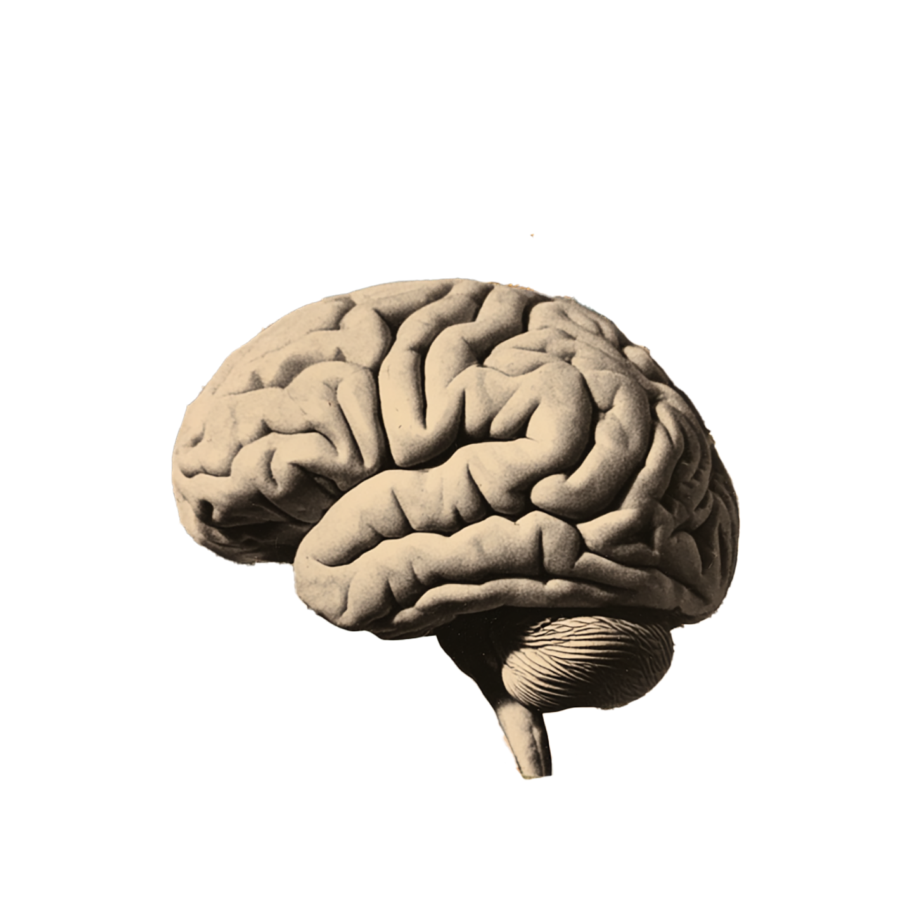

MAKE SENSE - LÄRARPRESENTATION

Slide 2
Lärarpresentation - Make Sense
I presentationen finns bilder till de åtta olika uppdragen i Make Sense. Varje uppdrag inleds med förslag på en passande rörelseövning som klassen kan göra innan ni drar igång uppdraget.
Du får själv lägga till den text du vill ha med. Klipp och klistra från utmaningen.
Varför gör vi så här?
Det är svårt att “ta över “ någon annans presentation. För att du ska vara bekväm med presentationen har vi skapat en mall med bilder som du kan göra till din egen.

Slide 3

Uppdrag 1: Nervceller och signalering
Uppdrag 2: Vem har kontroll?
Uppdrag 3: Bygg en hjärna
Uppdrag 4: Lura din hjärna
Uppdrag 5: Kriget mot din hjärna
Uppdrag 6: Hacka din hjärna
Uppdrag 7: Minneslabbet
Uppdrag 8: Zombielabbet

Slide 4
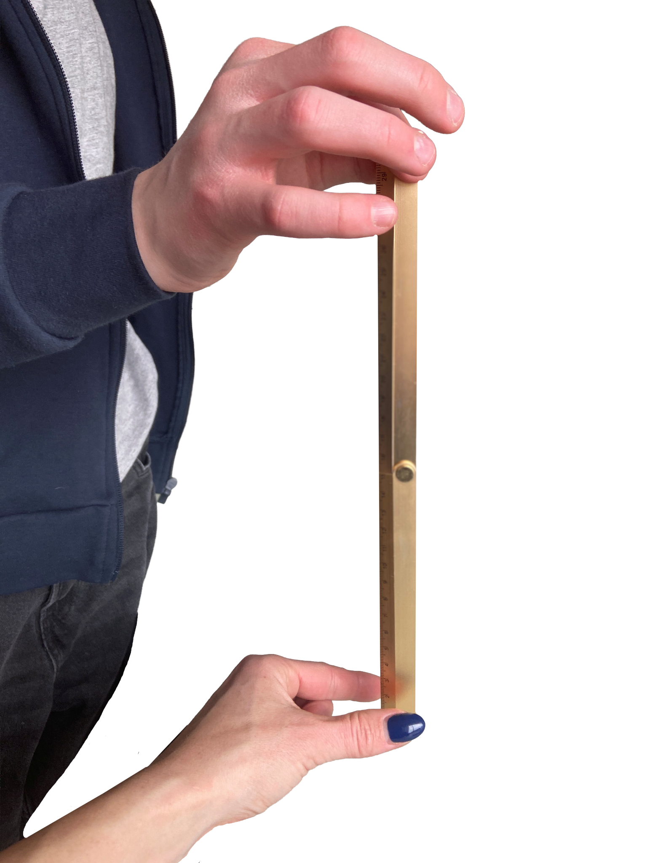
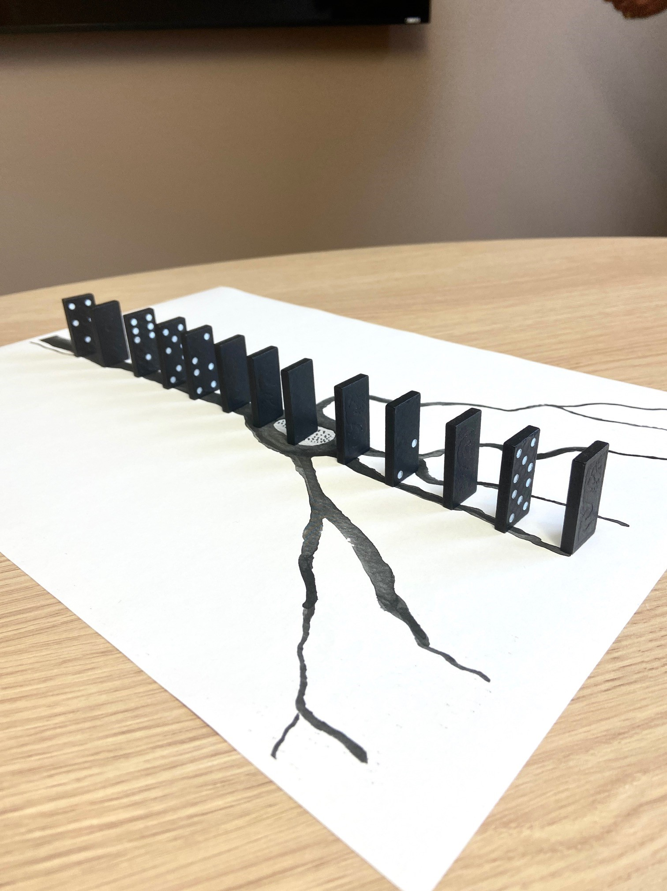
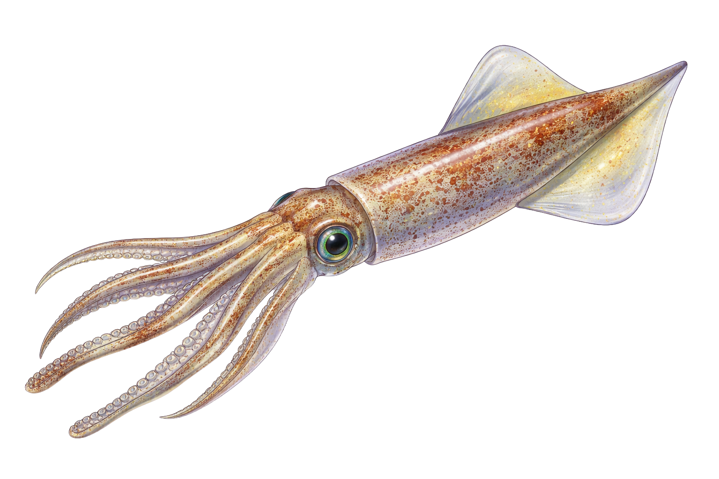
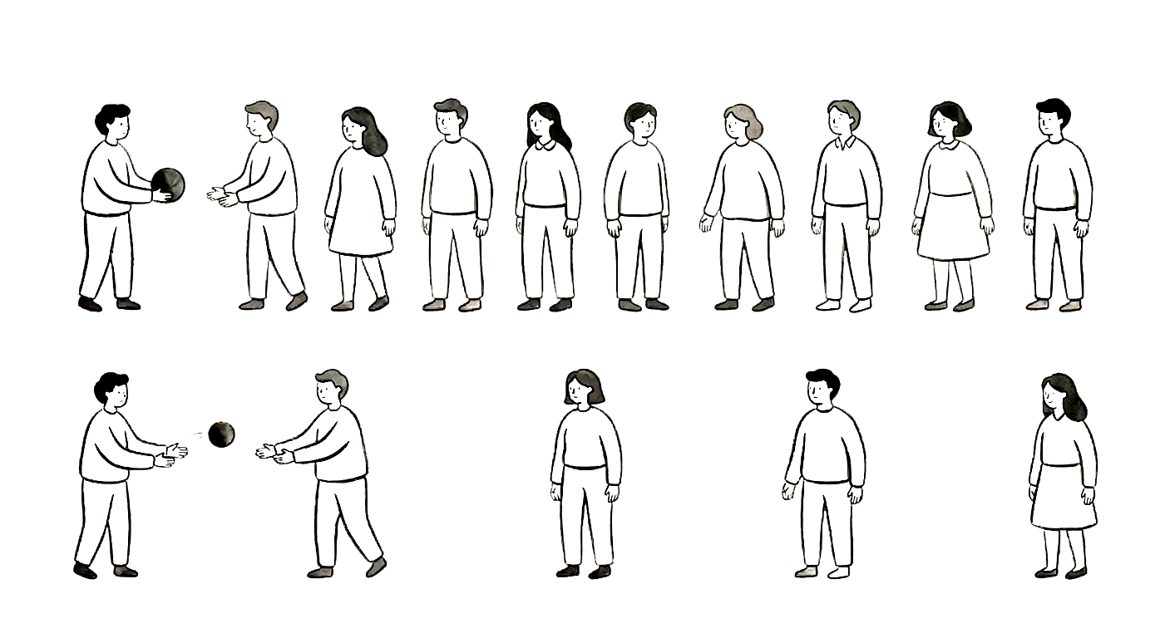
UPPDRAG 1: Nervceller och signalering
SIGNALER
REAKTIONSTID
NERV-DOMINO

Slide 5
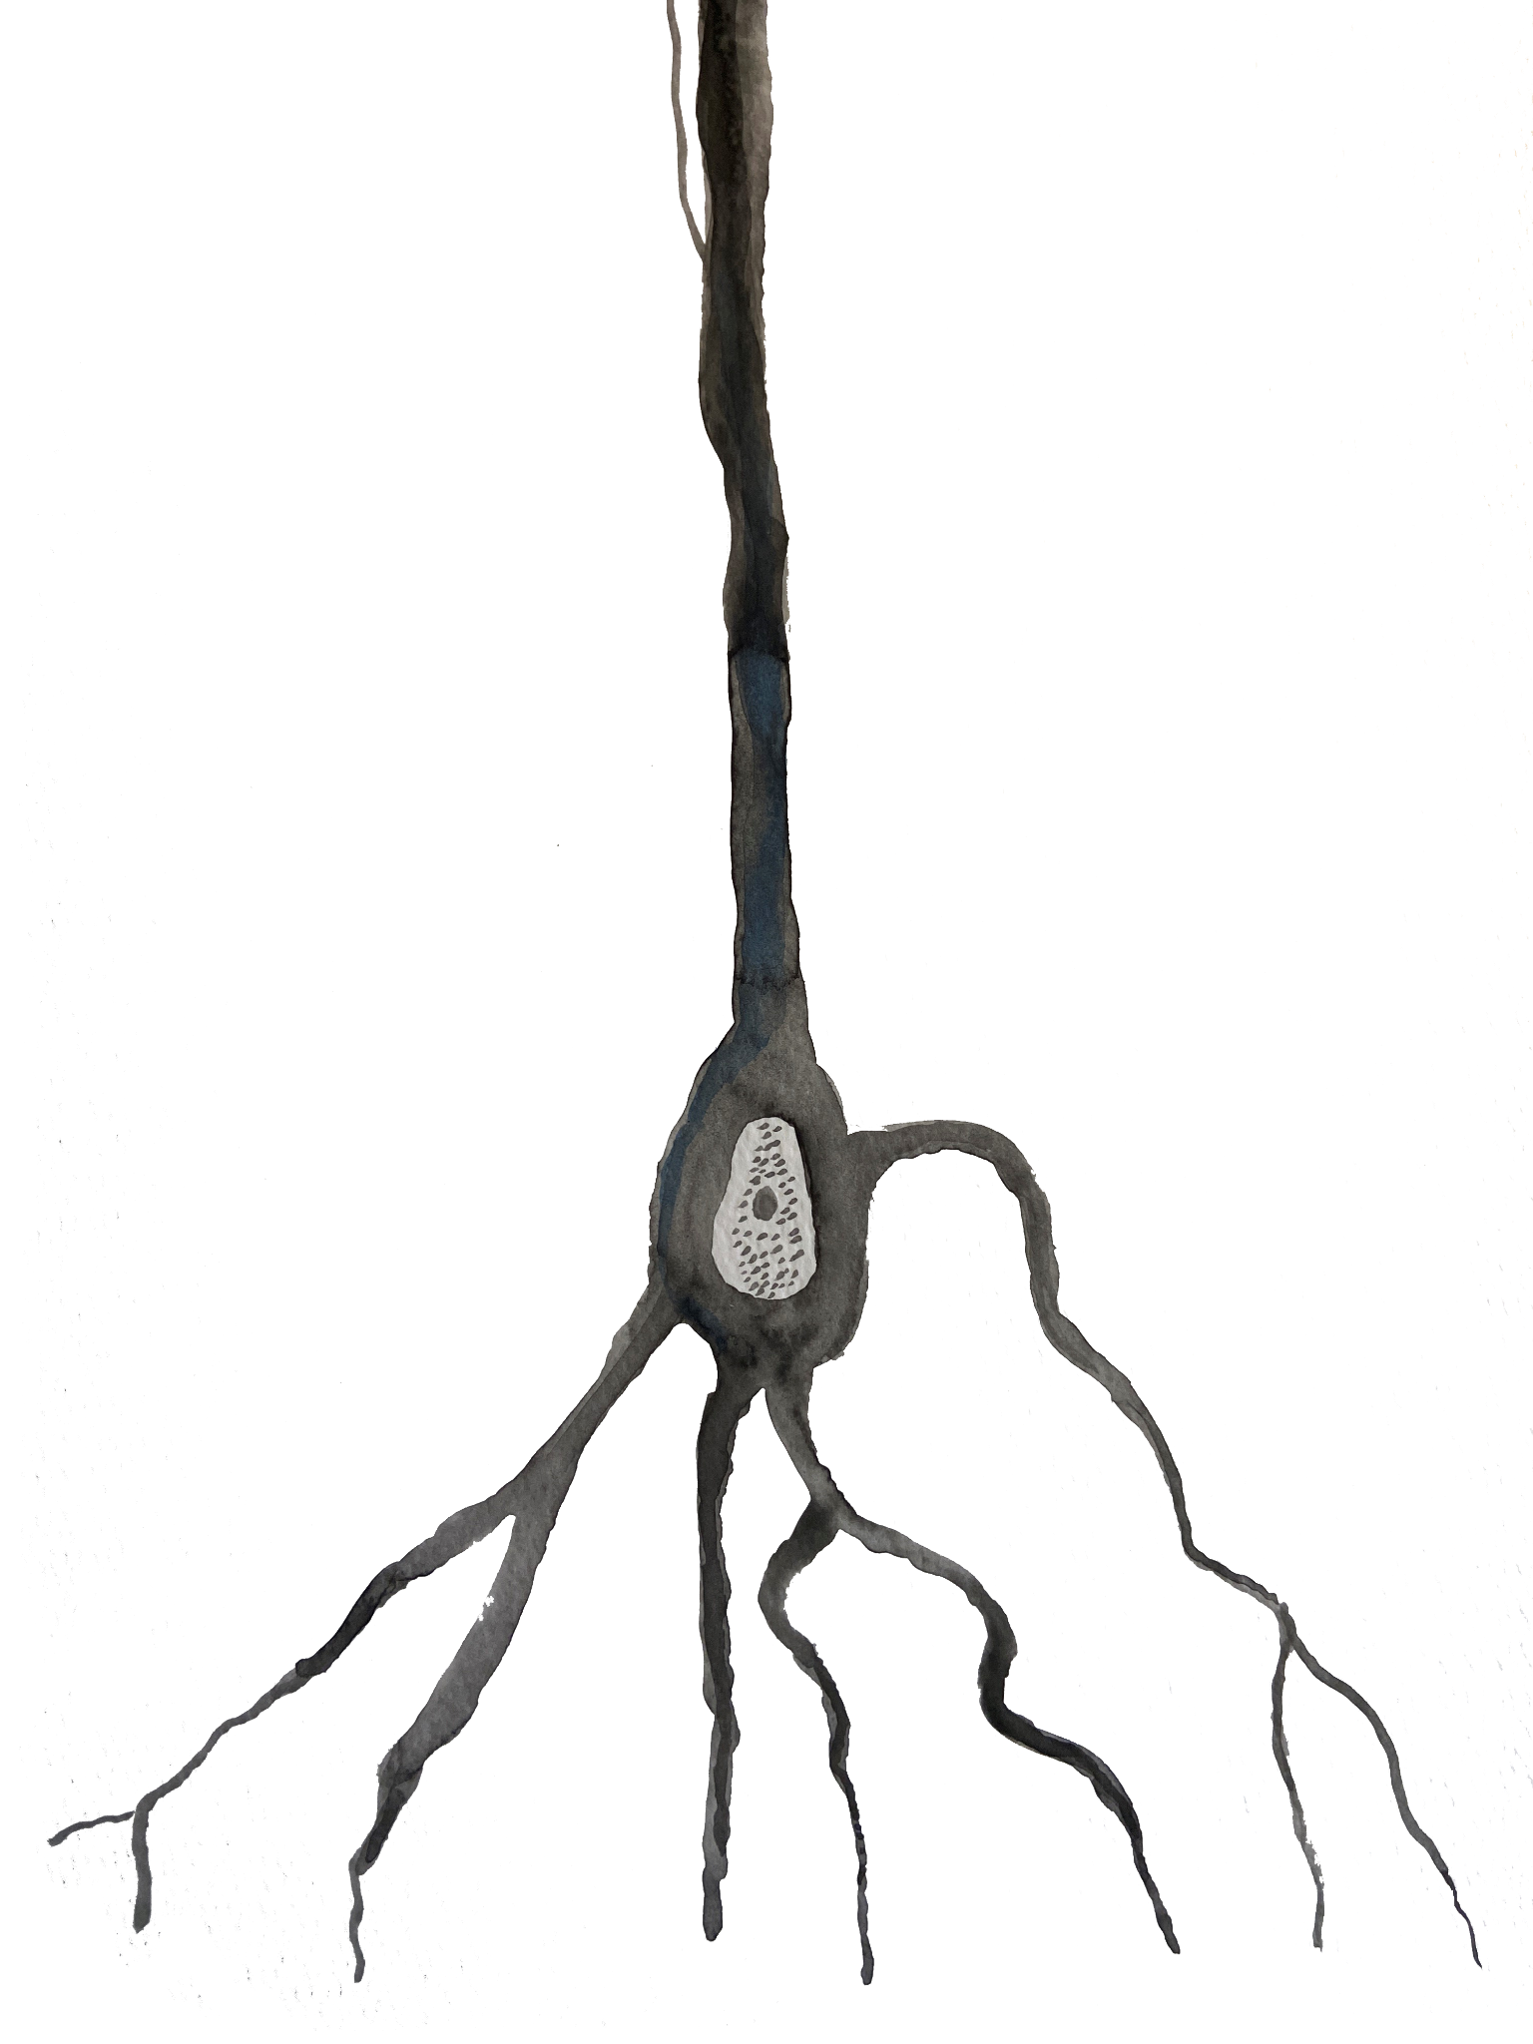
UPPDRAG 1: Länkar och resurser
Träna din hjärna:
SNAP-CLAP-HIPS
Kicka igång hjärnan med fart, fokus och skratt!

Slide 6
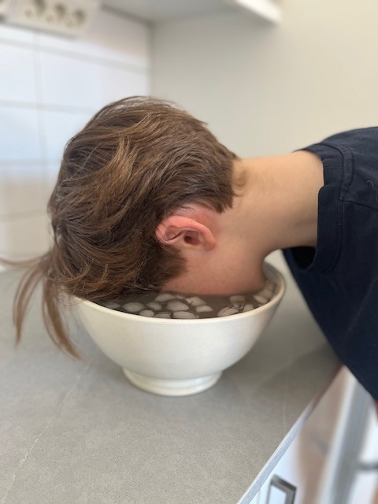
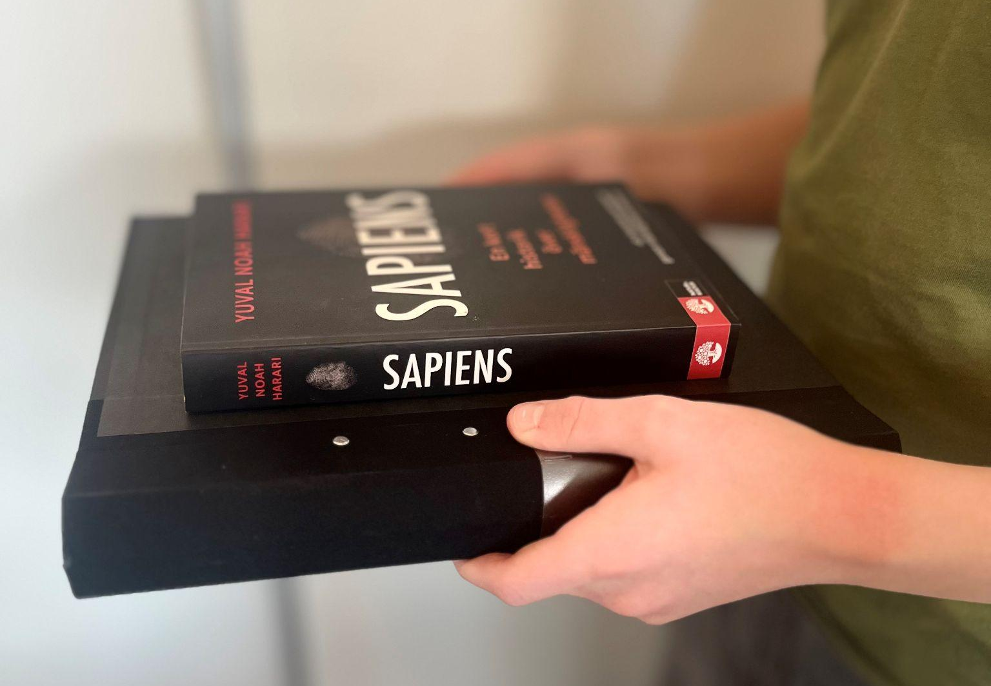
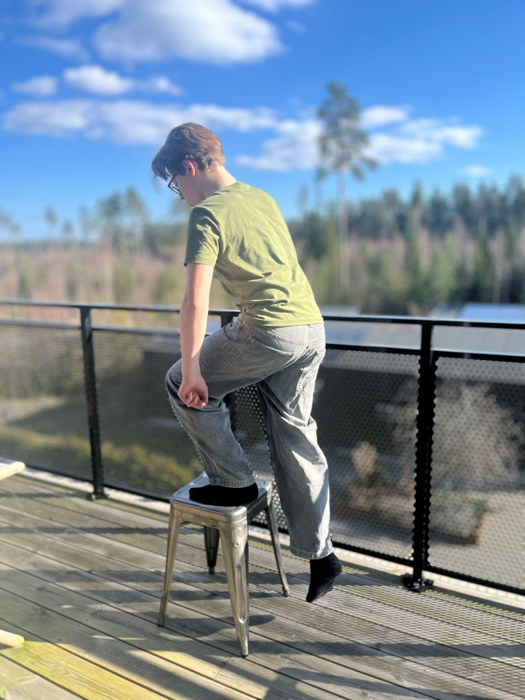
UPPDRAG 2: Vem har kontroll?
DYKRESPONSEN
ÖKA PULSEN
MOTORISK REFLEX

Slide 7
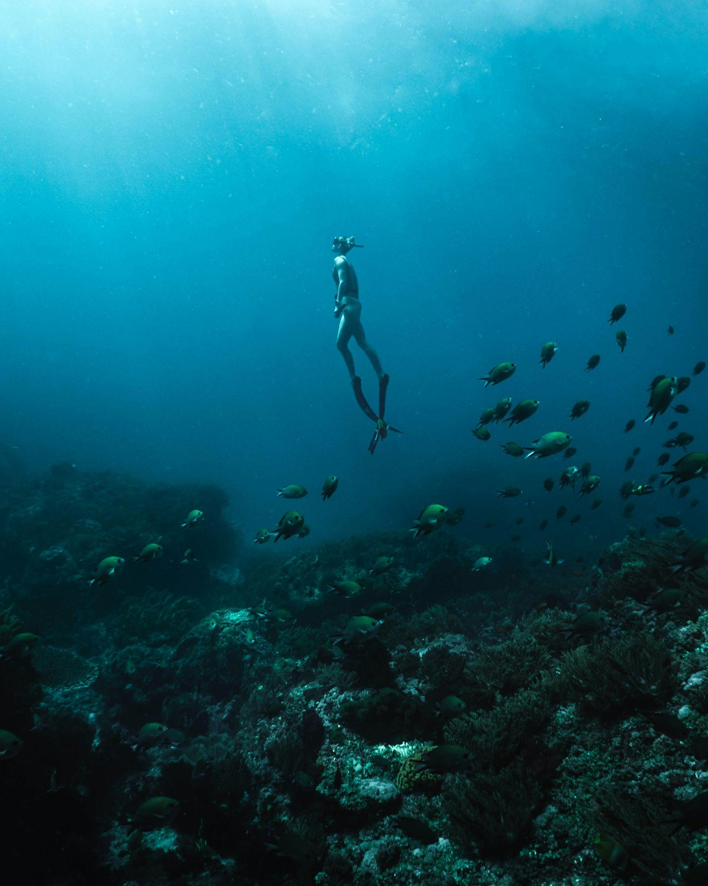
UPPDRAG 2: Länkar och resurser
Träna din hjärna:
PULSPASS FÖR HELA VECKAN!
Pulspass för hela veckan! – DigiPuls

Slide 8
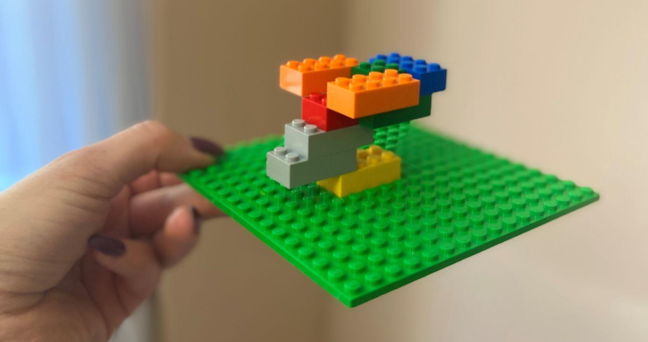
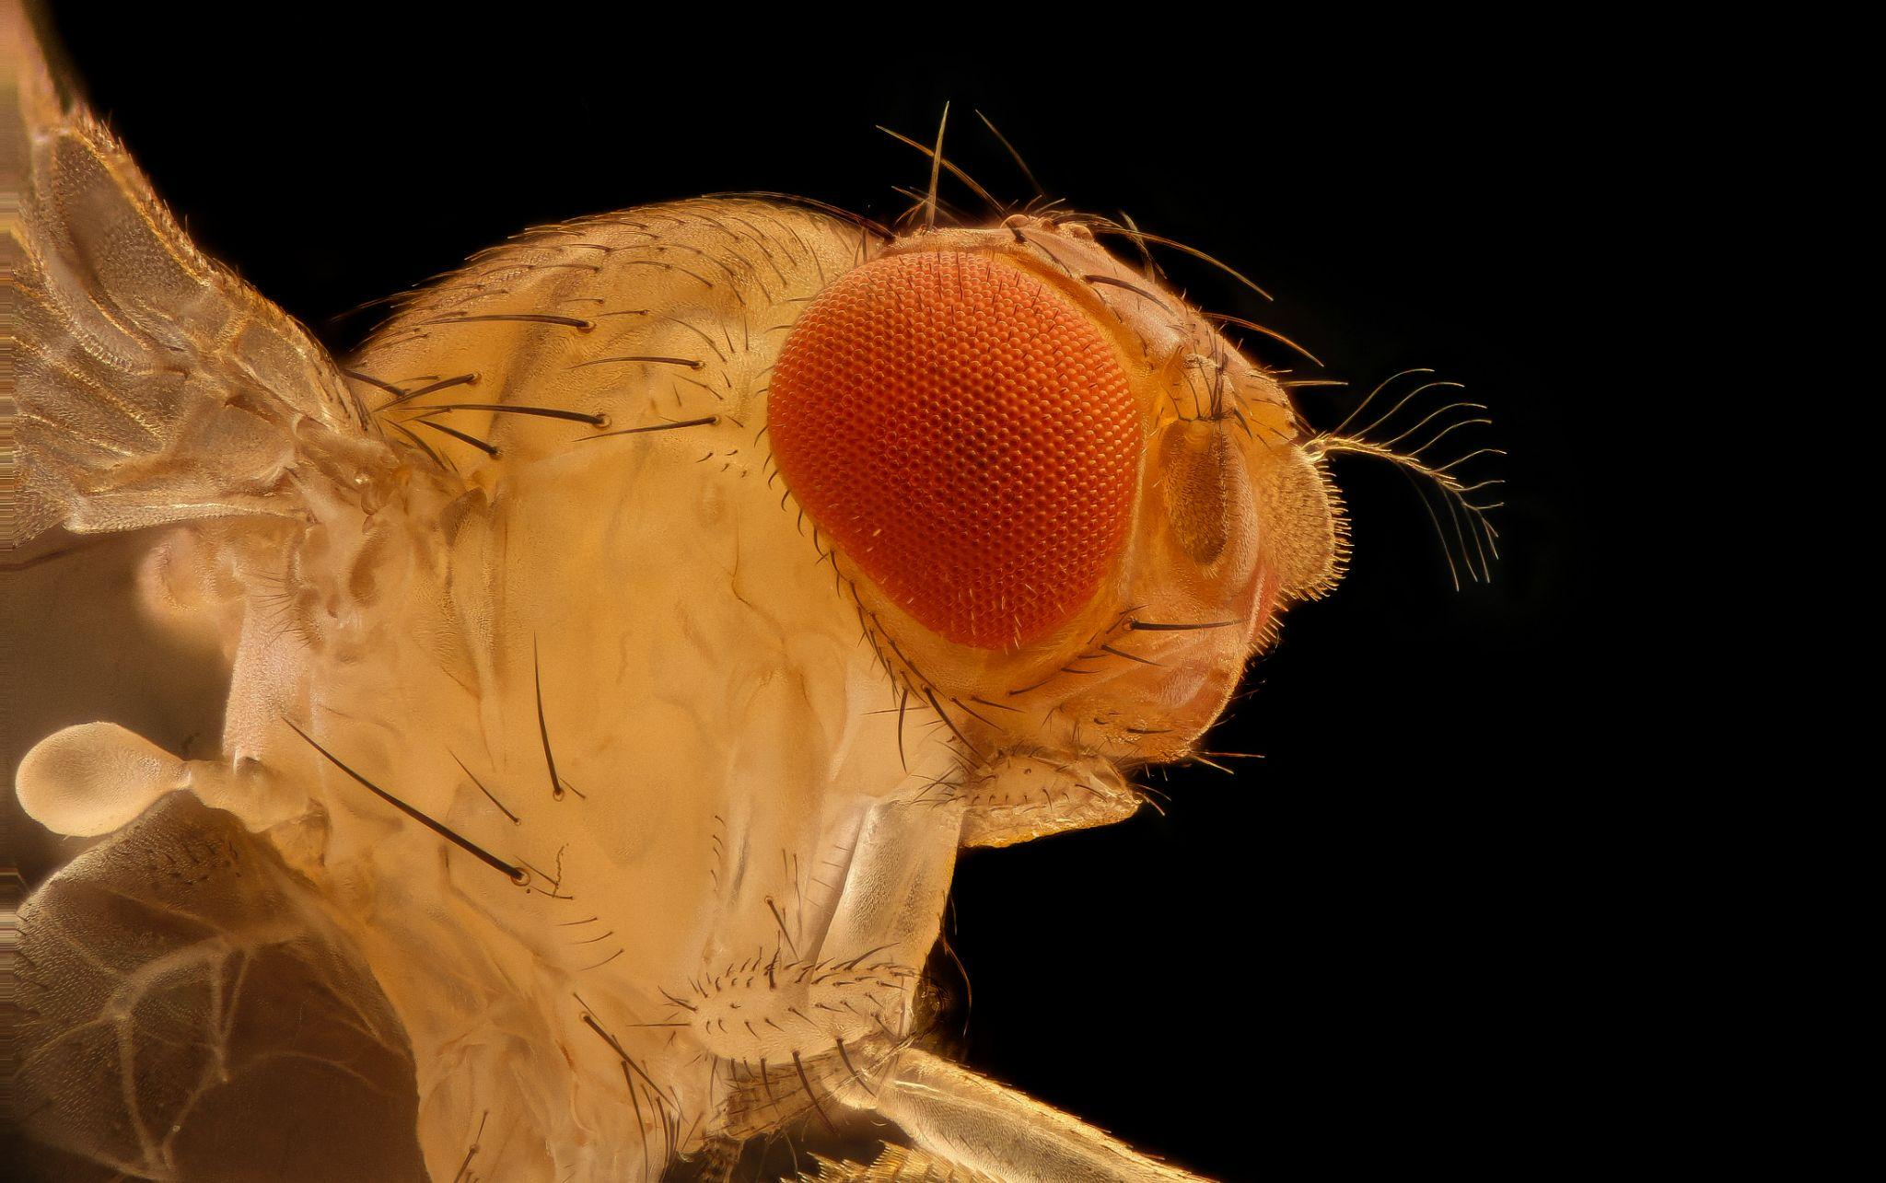
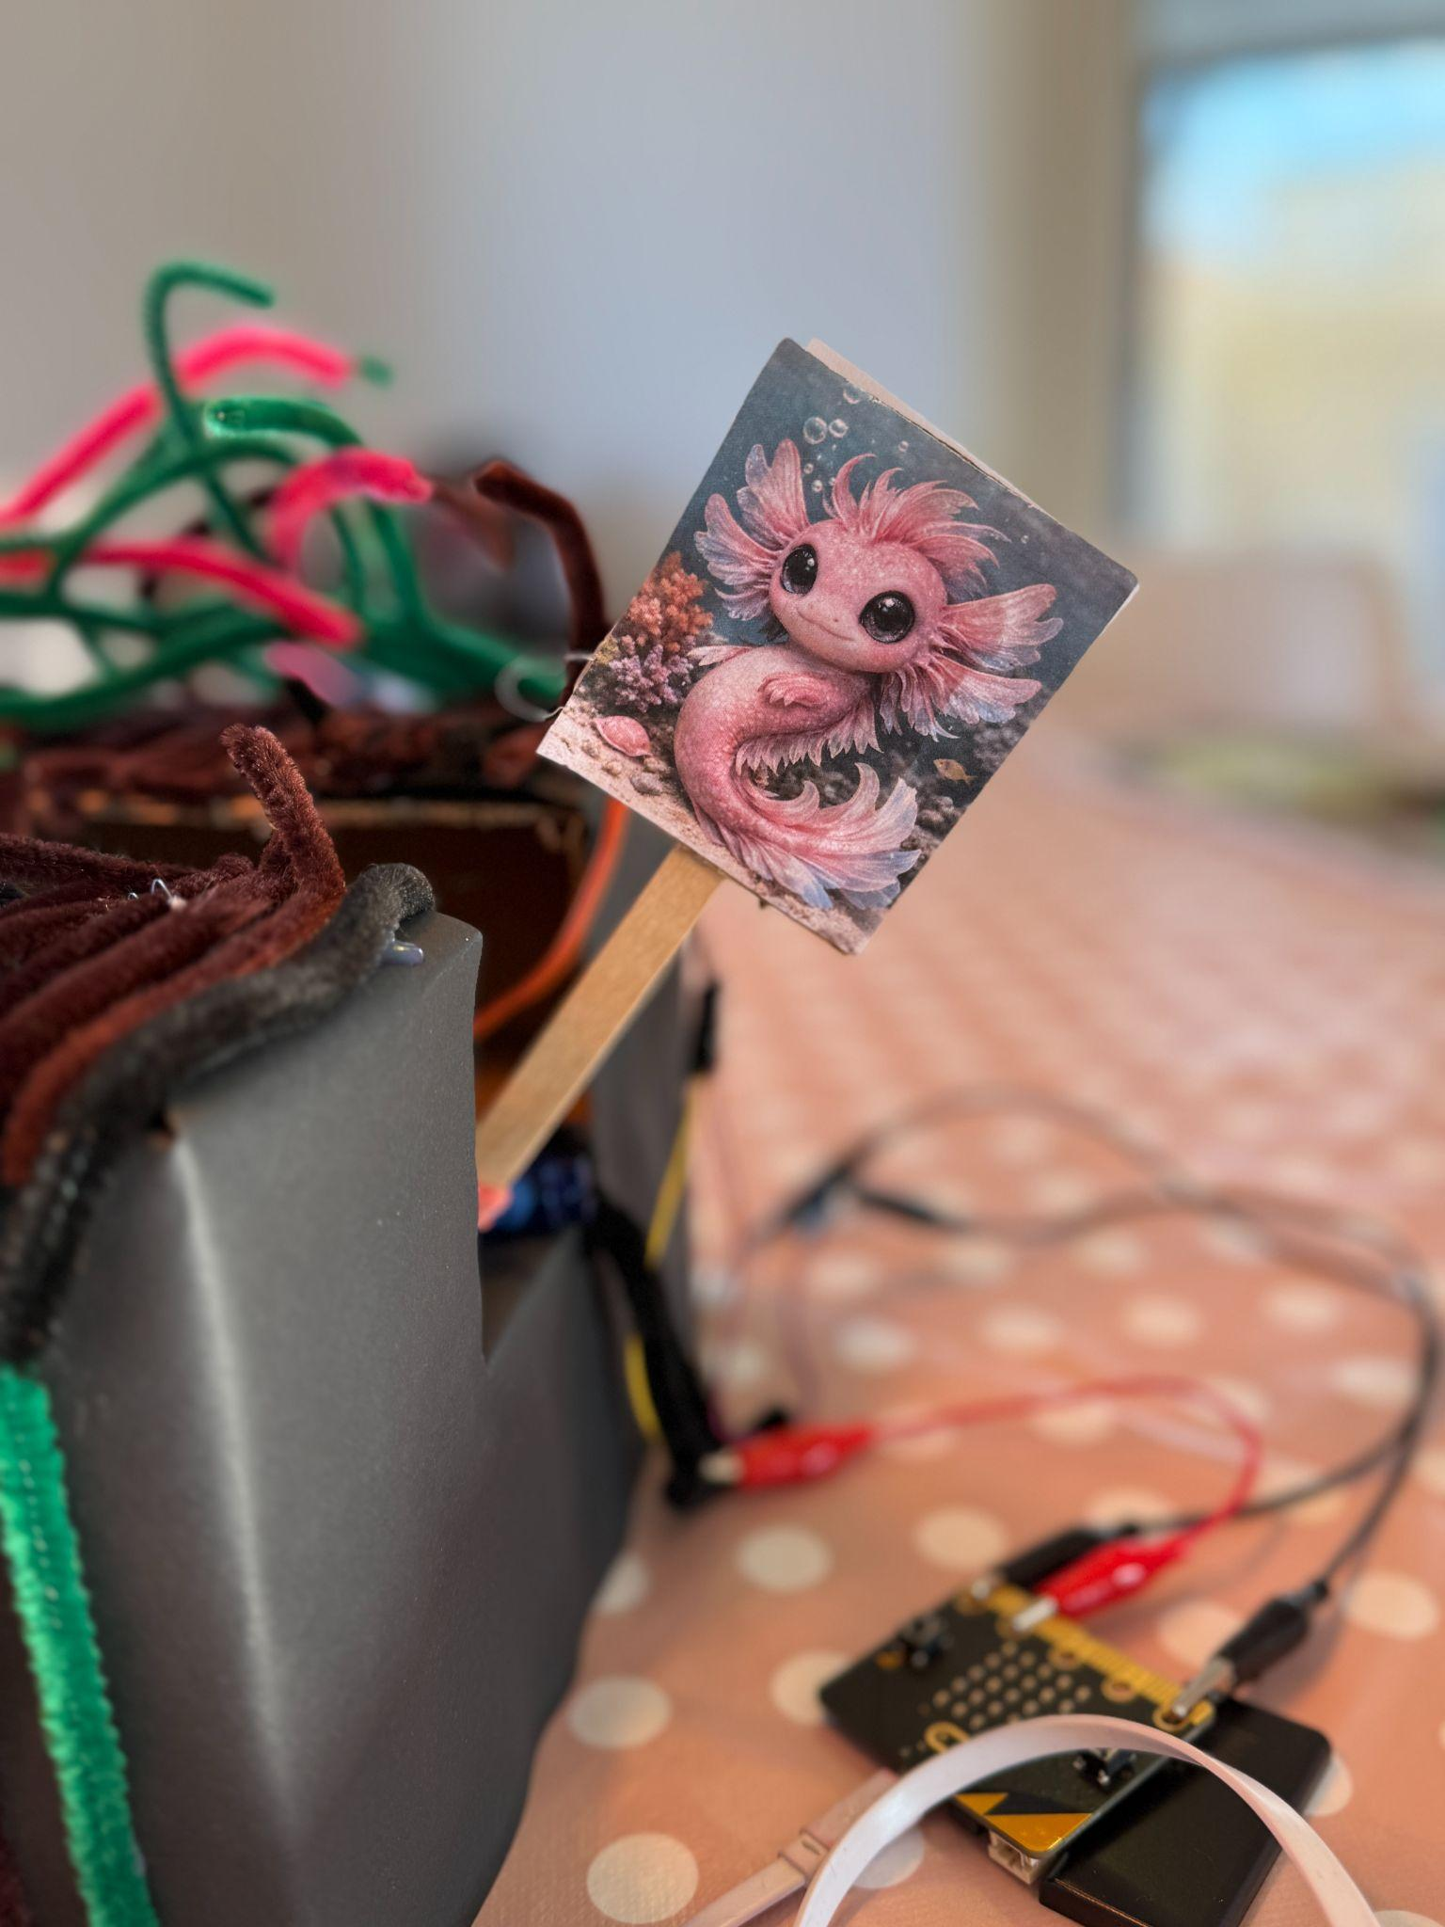
UPPDRAG 3: Bygg en hjärna
BYGG EN HJÄRNA
MED DATORN SOM HJÄRNA

Slide 9
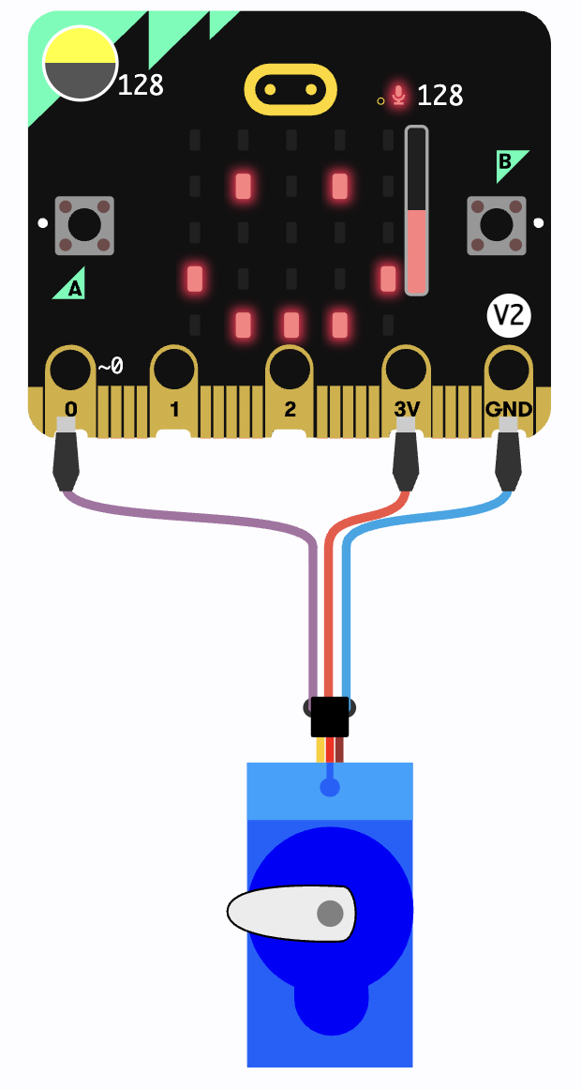
UPPDRAG 3: Länkar och resurser
Träna din hjärna:
GOT YOU!
Got you – DigiPuls
Låna Micro:bit-lådor:
Kronoberg Boka
Programmera Micro:bit:
Microsoft MakeCode for micro:bit
Digital kvart: Micro:bit i STEAM-undervisning
KronobergPlay

Slide 10
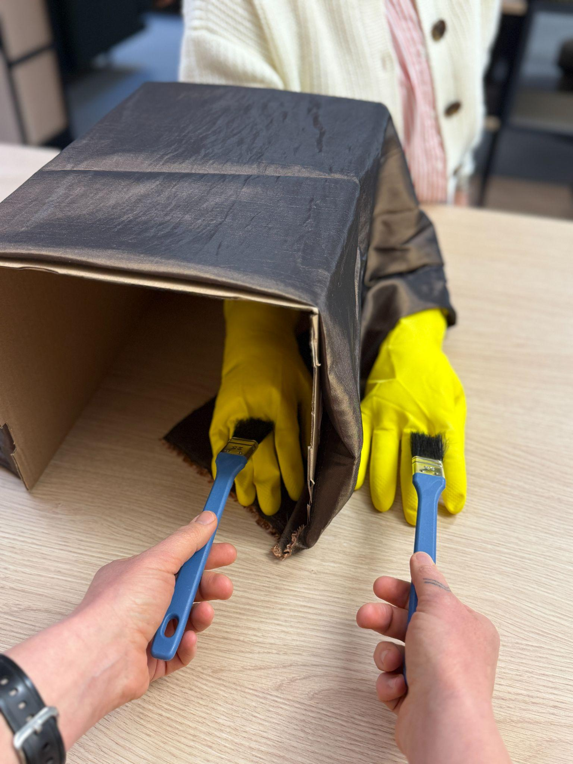
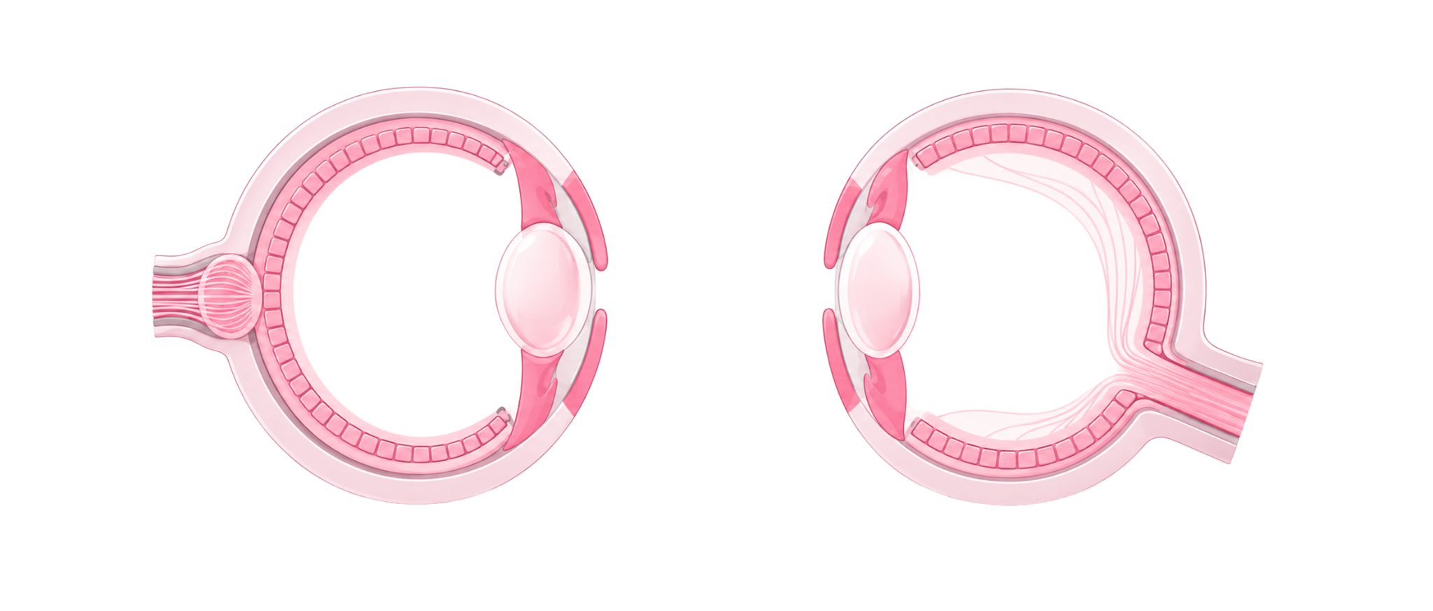
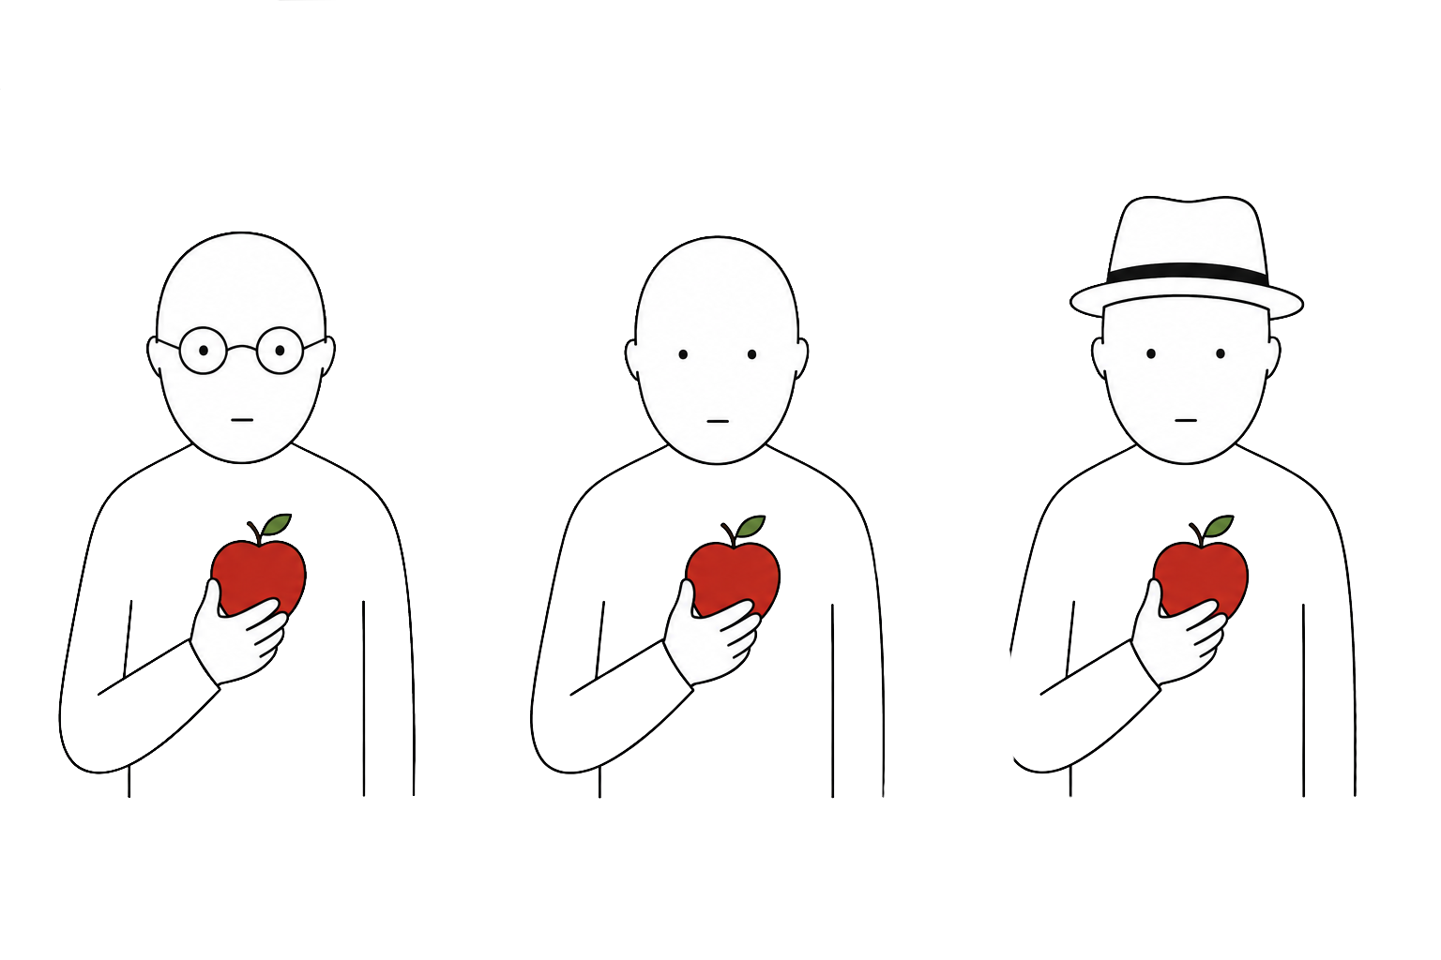
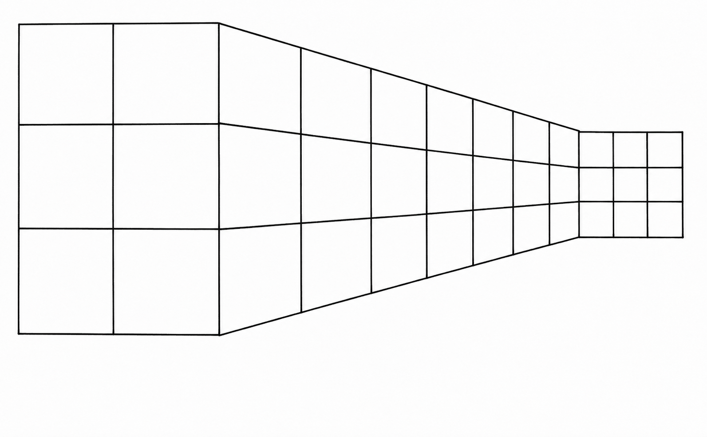
UPPDRAG 4: Lura din hjärna
JAG HAR EN GUMMIHAND
HJÄRNAN FYLLER I
ILLUSIONER
PLANTERADE MINNEN

Slide 11

UPPDRAG 4: Länkar och resurser
Träna din hjärna:
HJÄRNMOTORIK!
Hjärnmotorik 1 – DigiPuls
Hjärnmotorik 2 – DigiPuls
Hjärnmotorik 3 -Fina fingrar – DigiPuls
Hjärnmotorik 4 – DigiPuls
Hjärnmotorik 5 – DigiPuls
Film: Jag har en gummihand!
KronobergPlay
Del 4: PLANTERADE MINNEN, Övning 2 “Missinformatiosneffekten”:
Filmklipp: Make Sense - Mot nya höjder

Slide 12
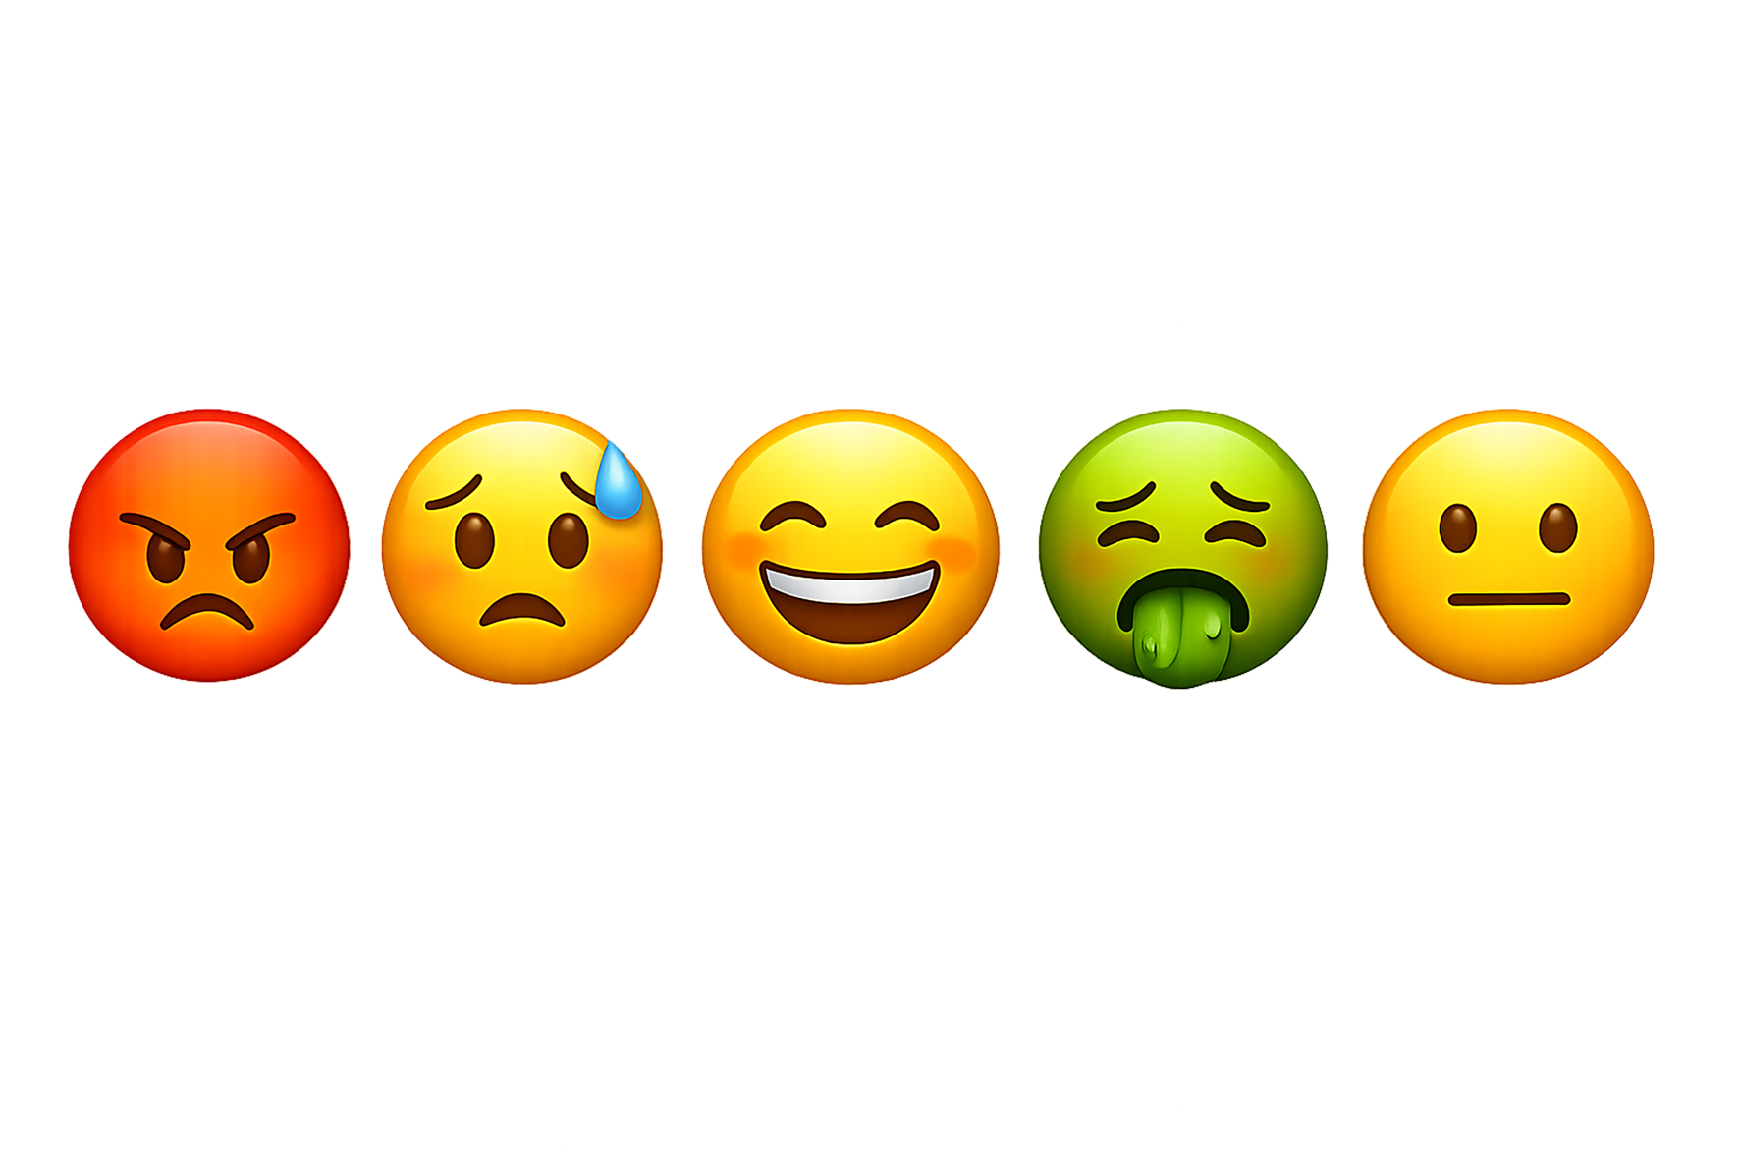

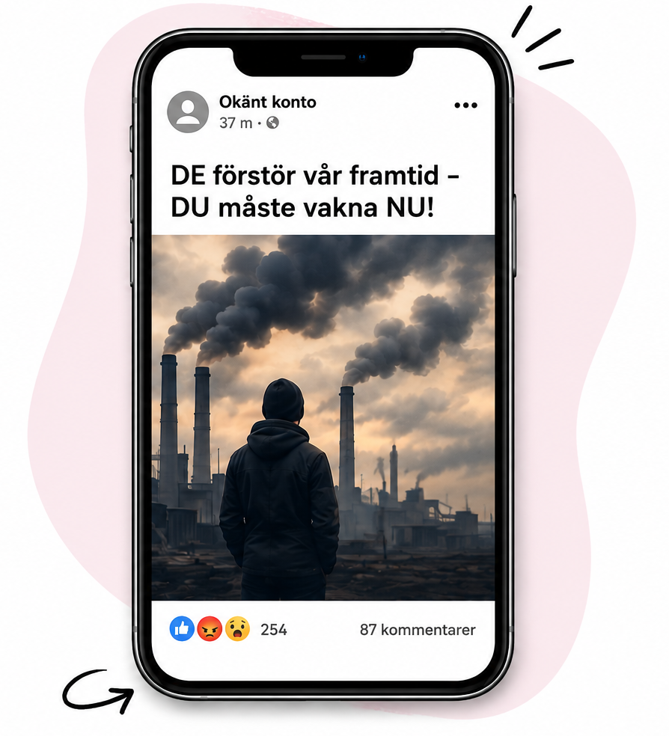
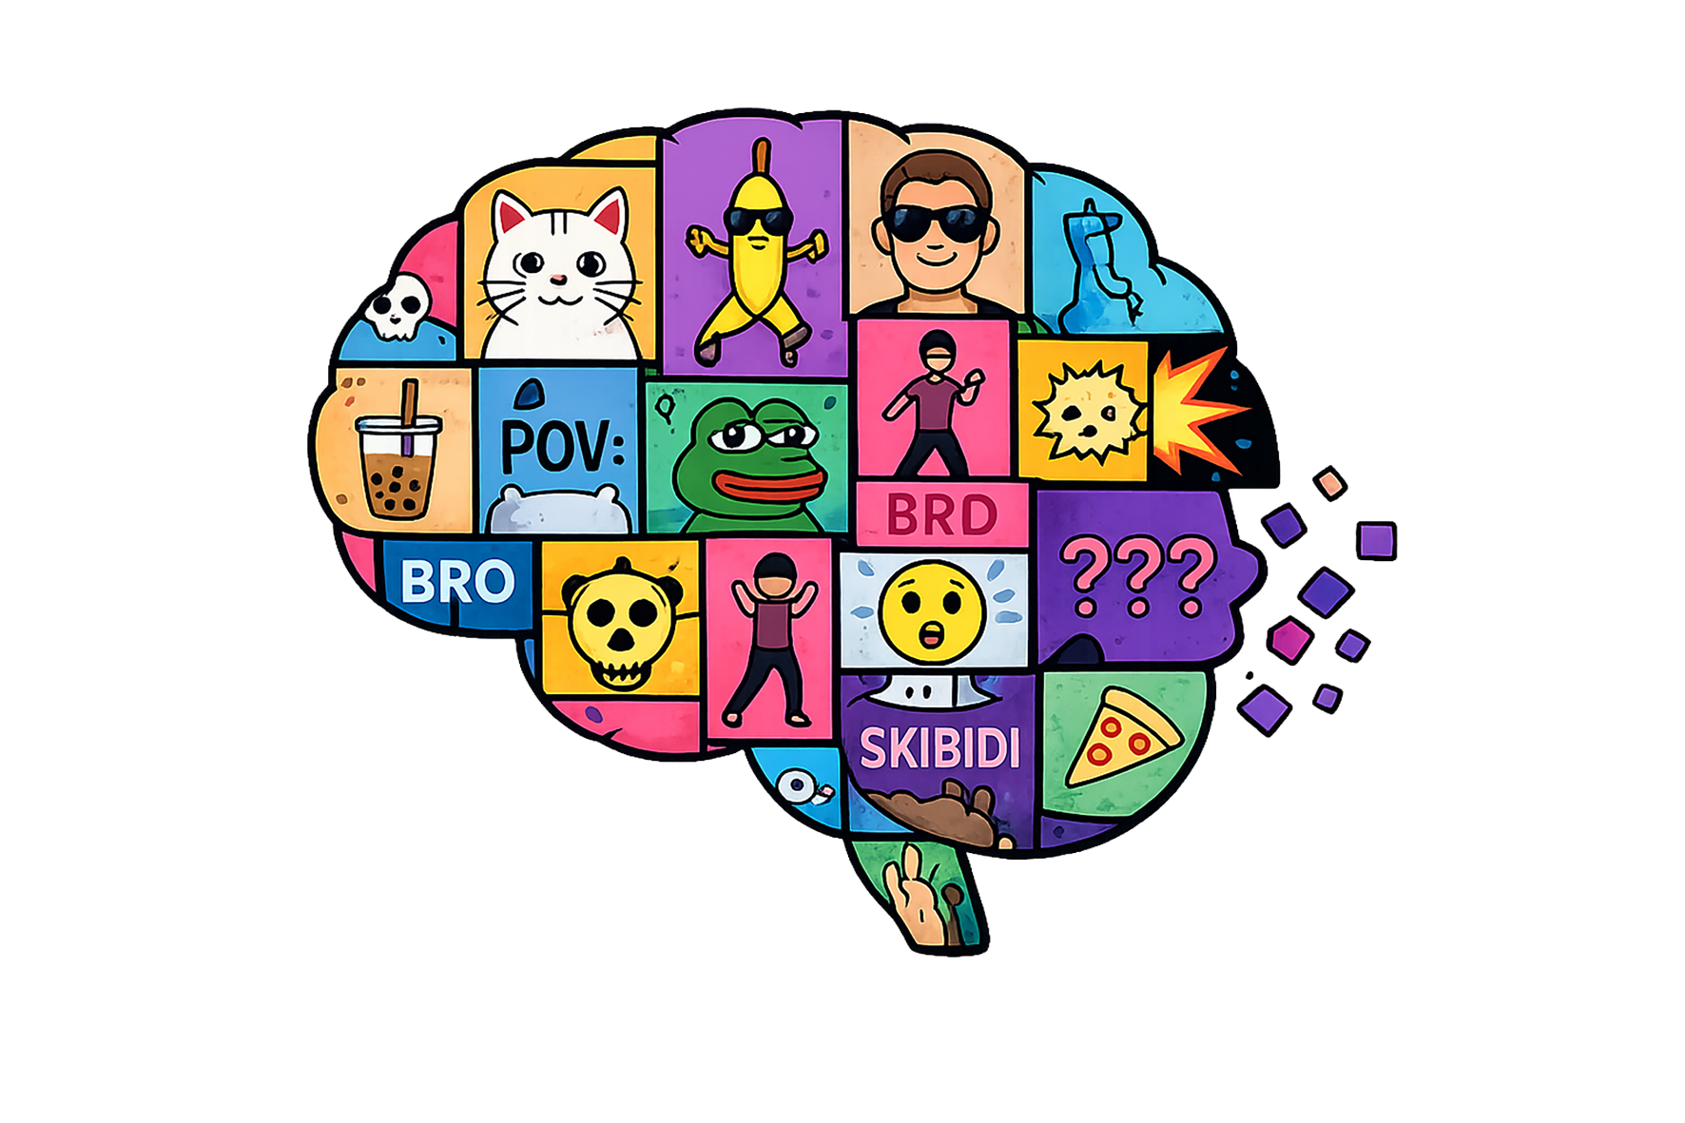
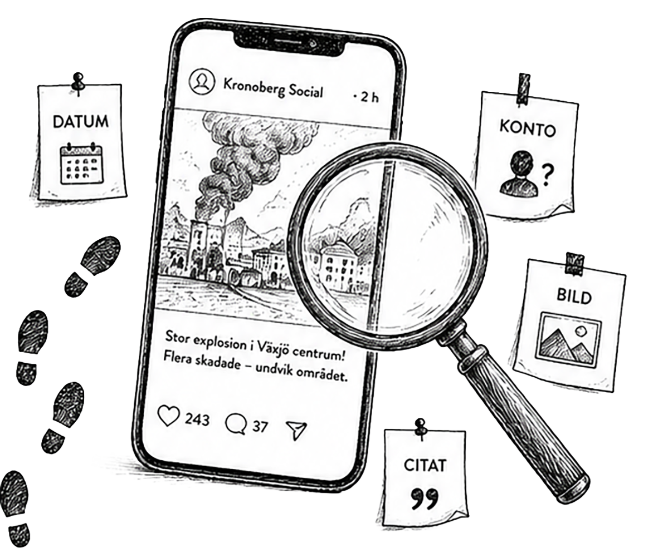
UPPDRAG 5: Kriget mot din hjärna
KÄNSLOFÄLLAN
SKAPA PÅVERKAN
DETEKTIVLÄGET
AVSLÖJA BLUFFEN
BESEGRA ALGORITMEN

Slide 13
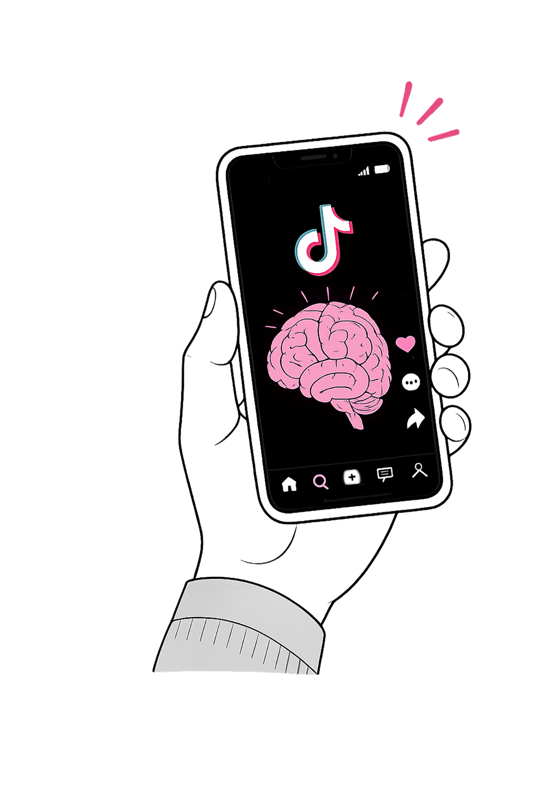
UPPDRAG 5: Länkar och resurser
Träna din hjärna: SKICKA RÖRELSEN VIDARE!
Skicka rörelsen – DigiPuls
DEL 1: KÄNSLOFÄLLAN: Exempelbilder som går att redigera:
Make Sense - Mot nya höjder
DEL 2: SKAPA PÅVERKAN: Enklare uppgift kring Fake news:
Make Sense - Mot nya höjder
DEL 3: DETEKTIVLÄGET: Bra exempel på material att granska:
Make Sense - Mot nya höjder
INTERNETSTIFTELSEN - Verktyg för källgranskning:
åk 4-6: Källgranska historiska bilder | Digitala lektioner
åk 7-9: Granska bilder | Digitala lektioner
Källgranskarens verktygslåda arkiv | Digitala lektioner
NYHETSVÄRDERAREN:
Undervisa med Nyhetsvärderaren – Nyhetsvärderaren
KÄLLKRITIKBYRÅN:
Kallkritikbyran
DEL 5: BESEGRA ALGORITMEN - Film:
Sociala medier
Dopamin - TikTok
Dopamin - Snapchat
KronobergPlay
THE TIKTOK PROBLEM:
The Tiktok Problem

Slide 14
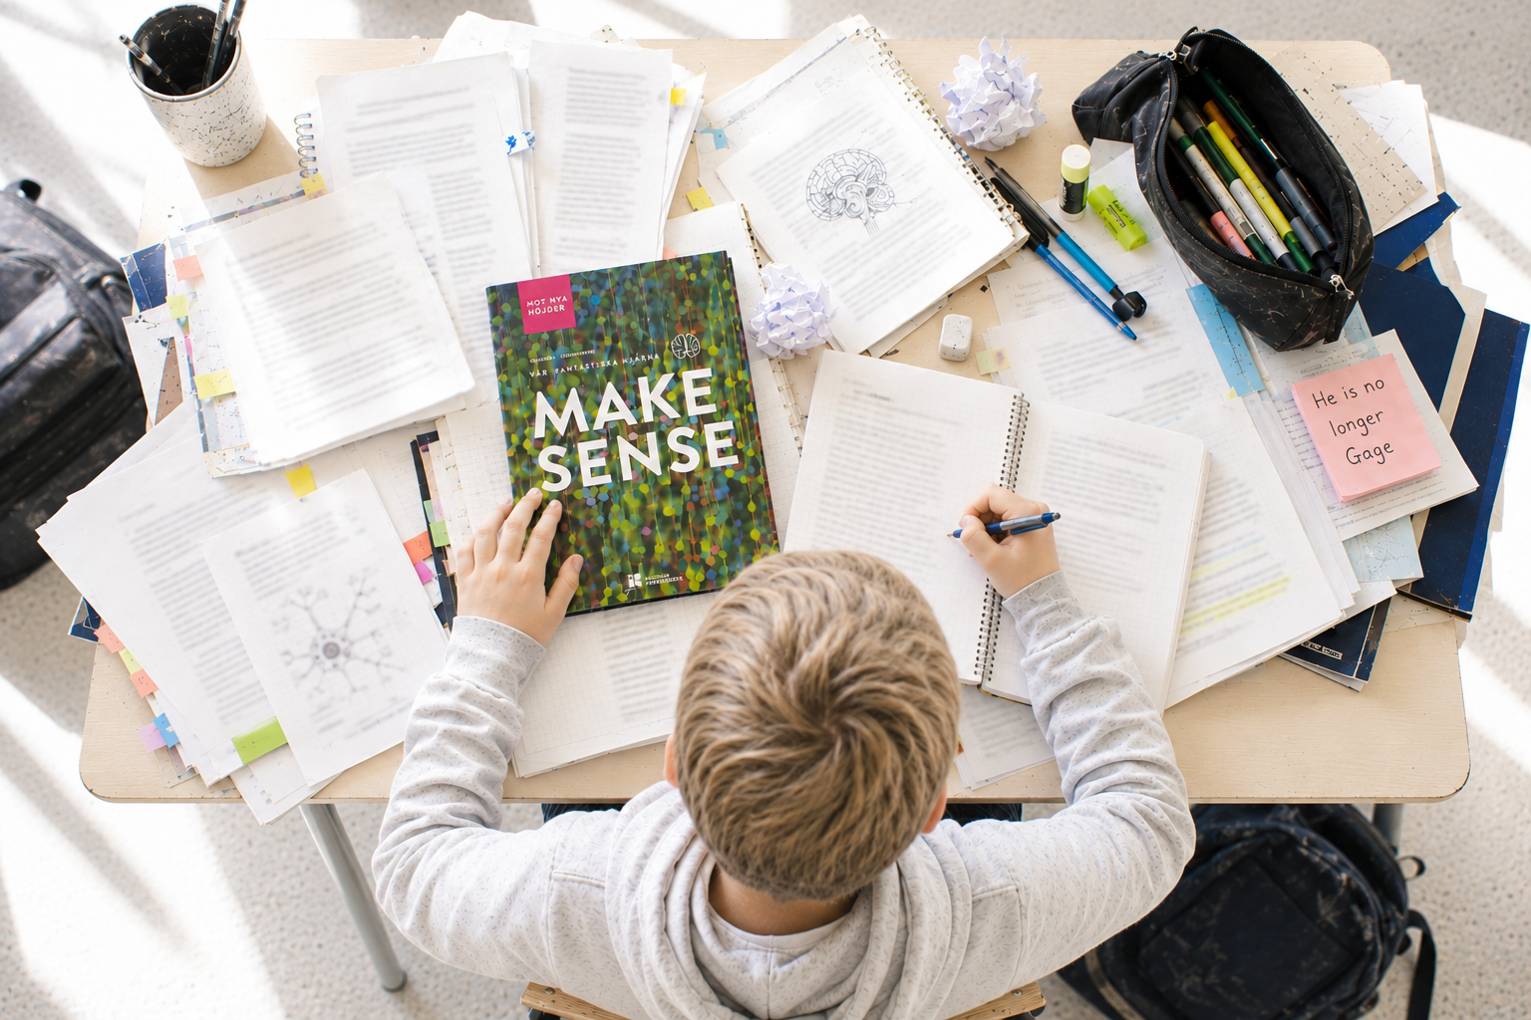
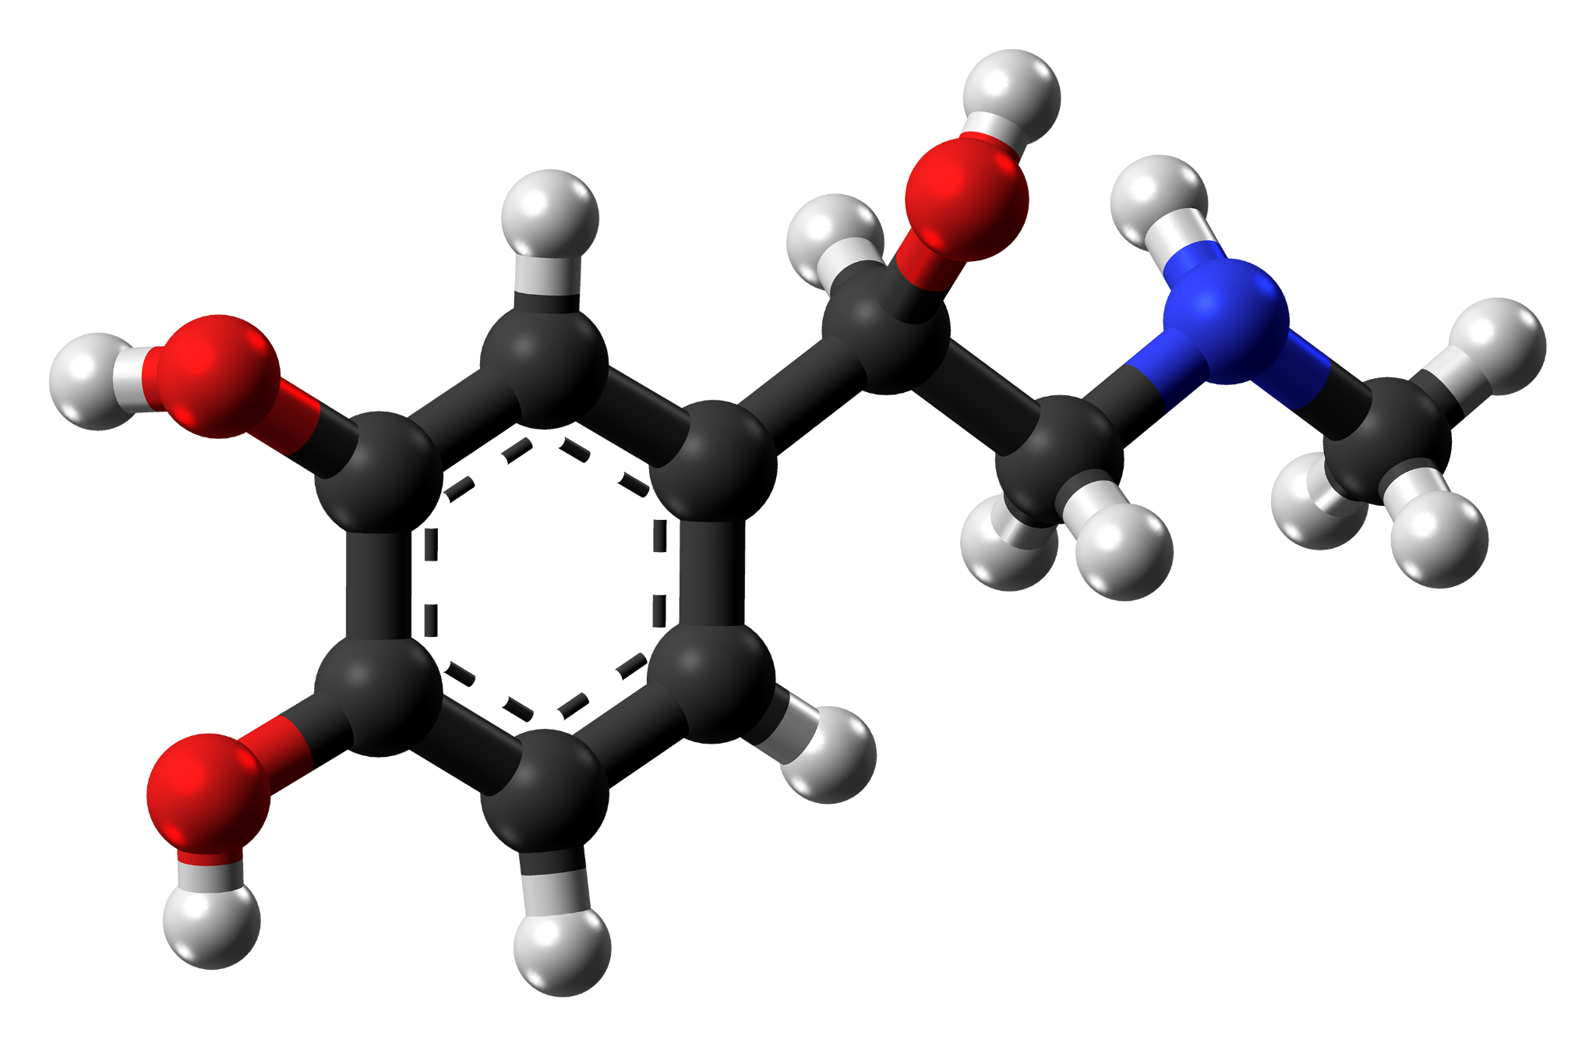
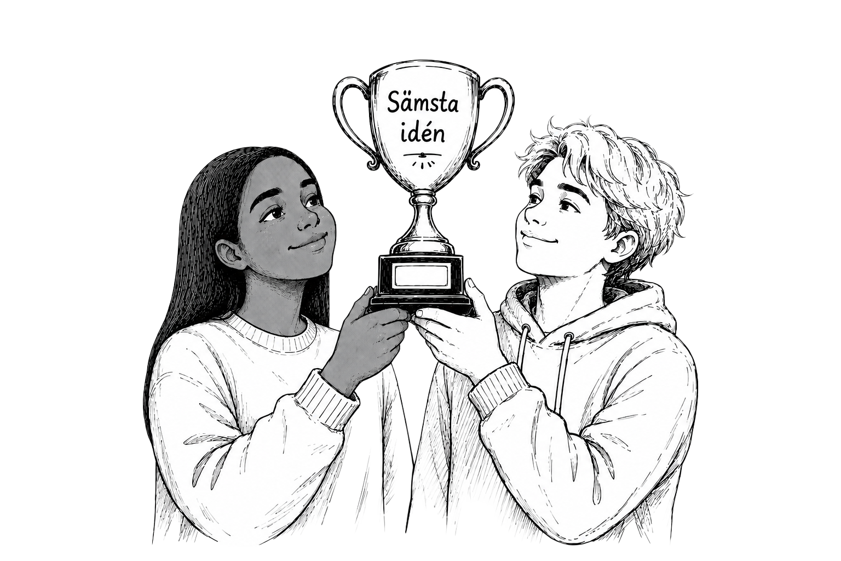
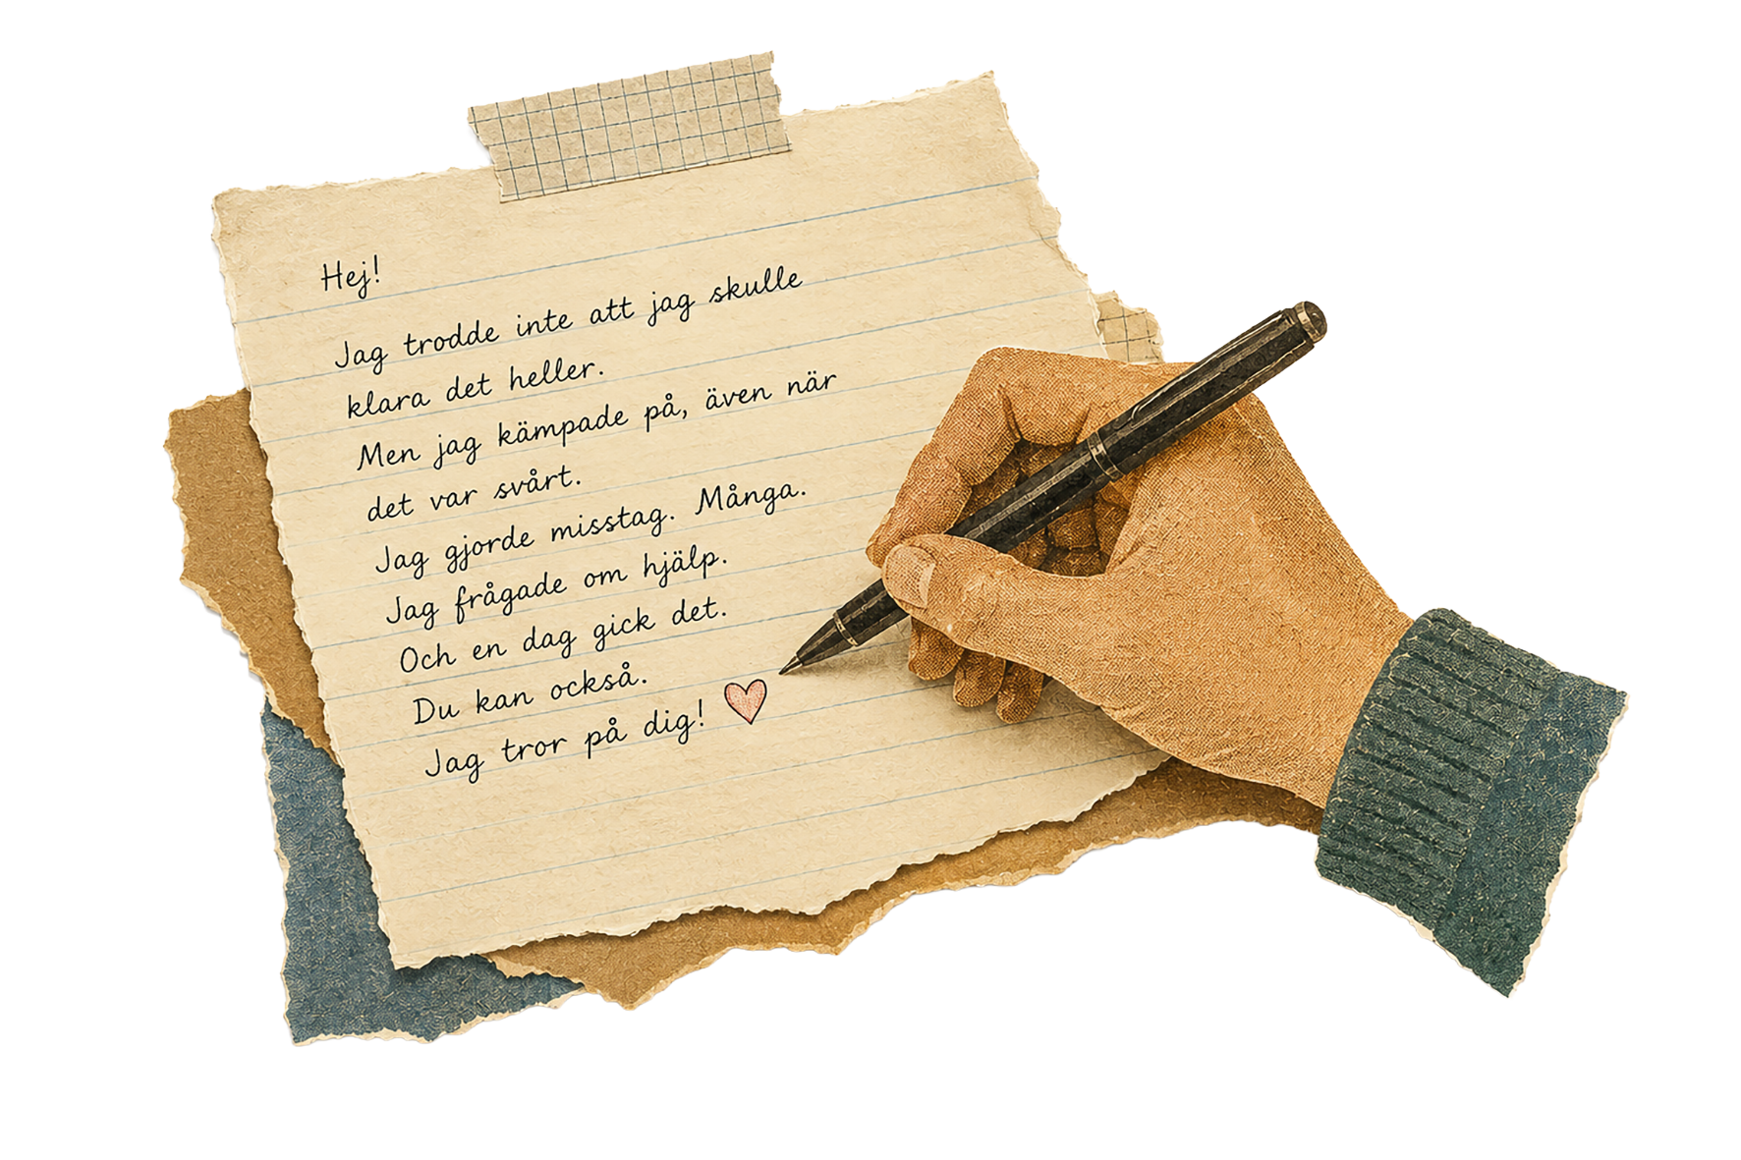
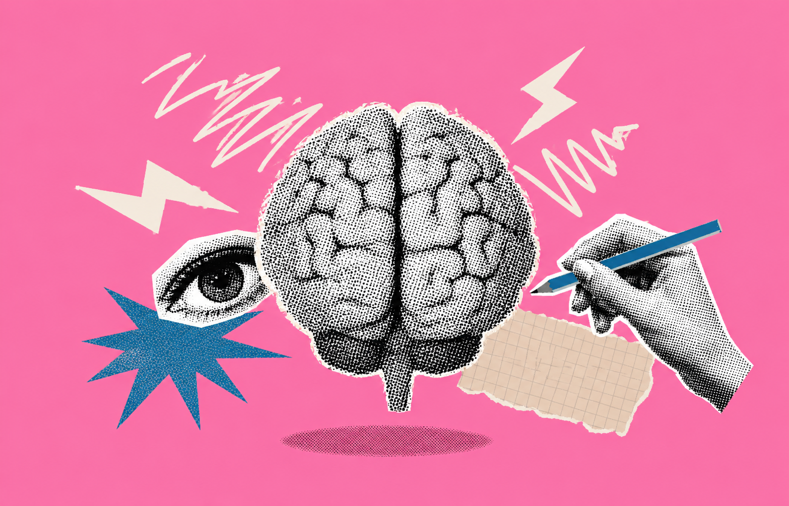
UPPDRAG 6: Hacka din hjärna
VAD STJÄL DITT FOKUS
STRESS
DEN KREATIVA HJÄRNAN
MOTIVERANDE BREVET

Slide 15
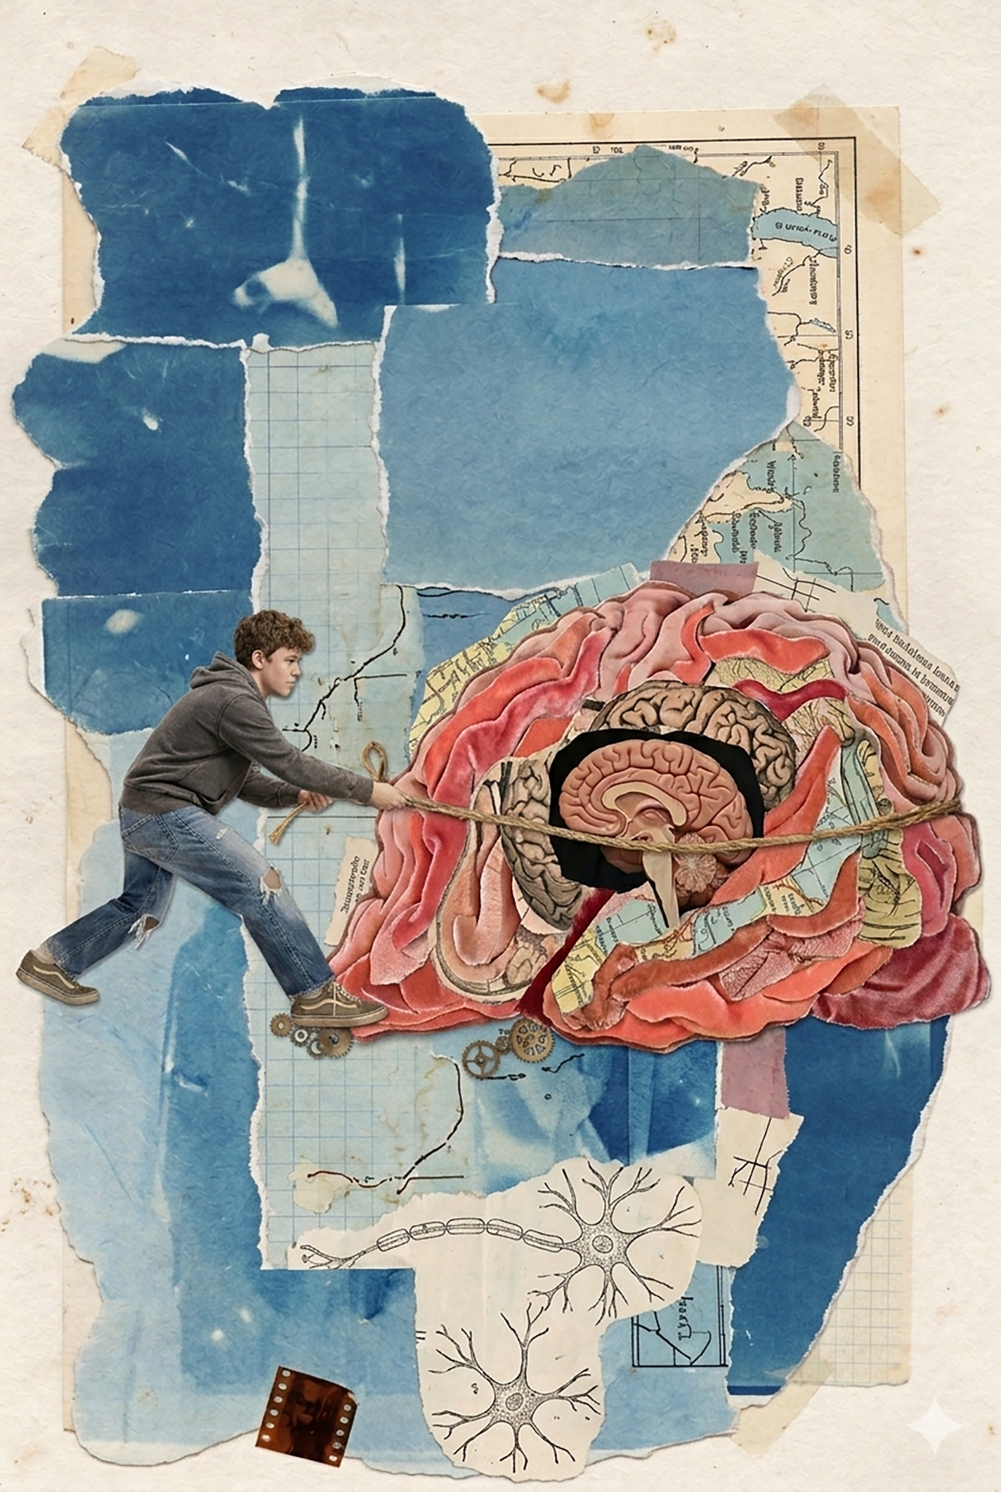
UPPDRAG 6: Länkar och resurser
Träna din hjärna:
TRÄNA SAMARBETE, FOKUS OCH HJÄRNANS SPEGELSYSTEM!
Spegling – DigiPuls
SKOLPLUS Skrivövningar - För slumpning:
Skrivövningar
Simone Giertz “shitty robots”:
The Breakfast Machine

Slide 16
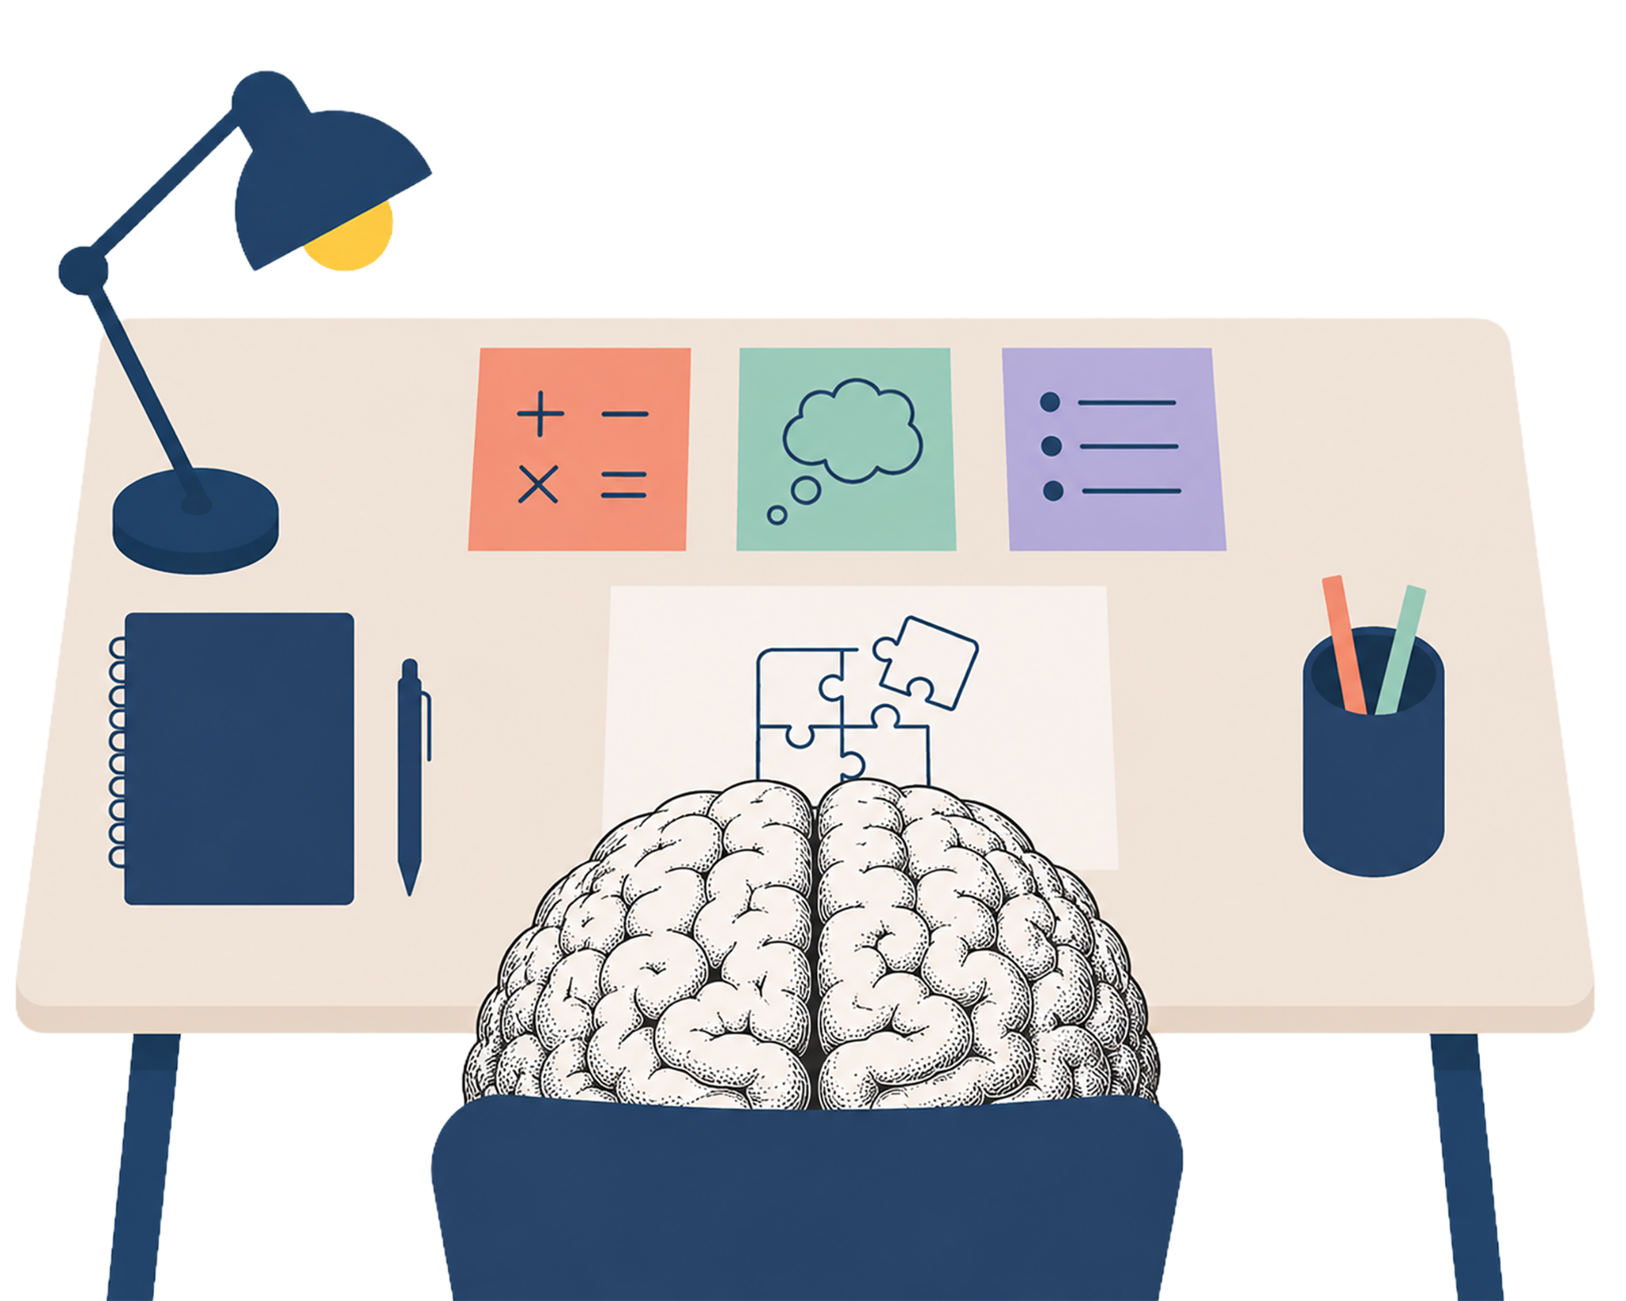
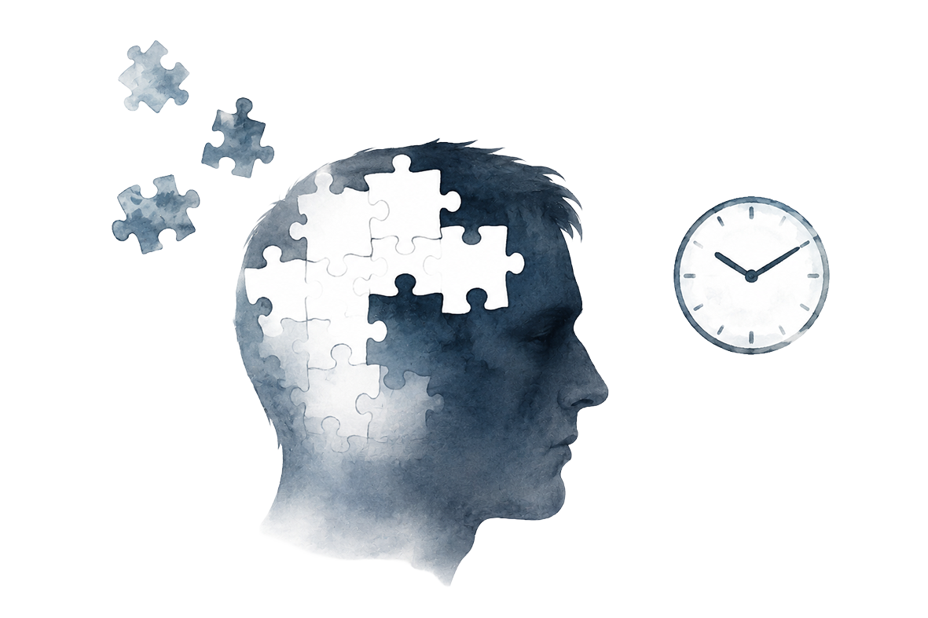
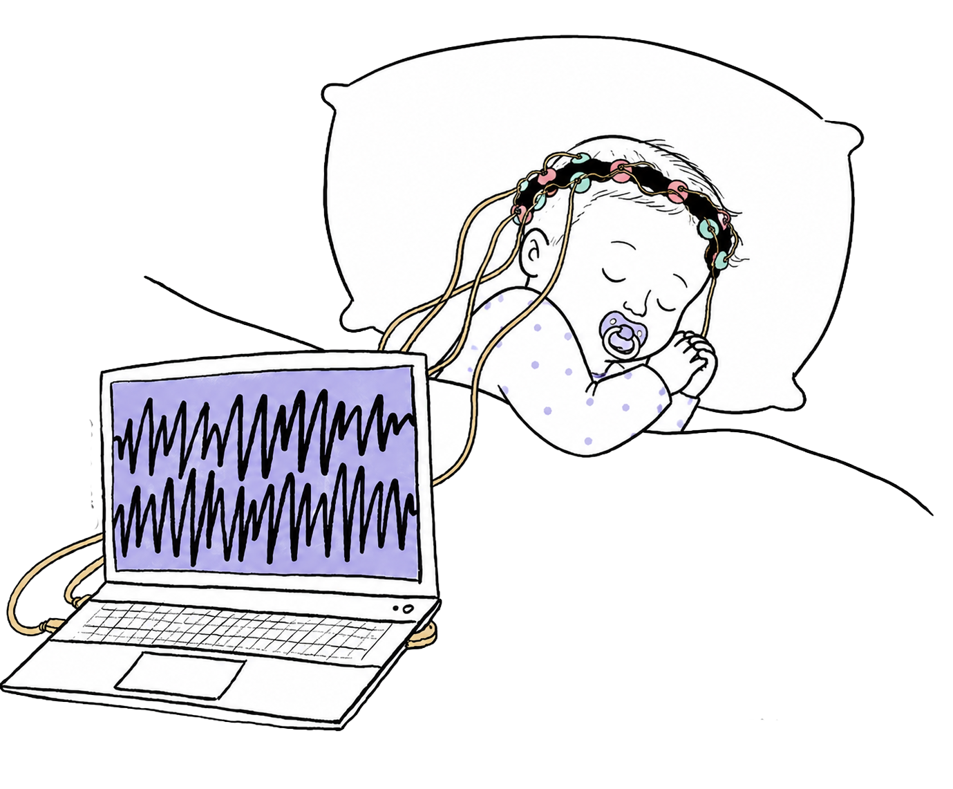
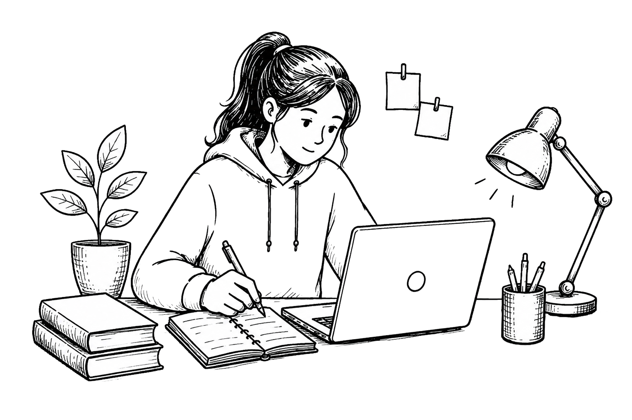
UPPDRAG 7: Minneslabbet
HJÄRNANS ARBETSYTA
LÄR DIG FÖR LIVET
MINNETS SUPERKRAFT
KOPPLA OCH FÖRSTÅ

Slide 17
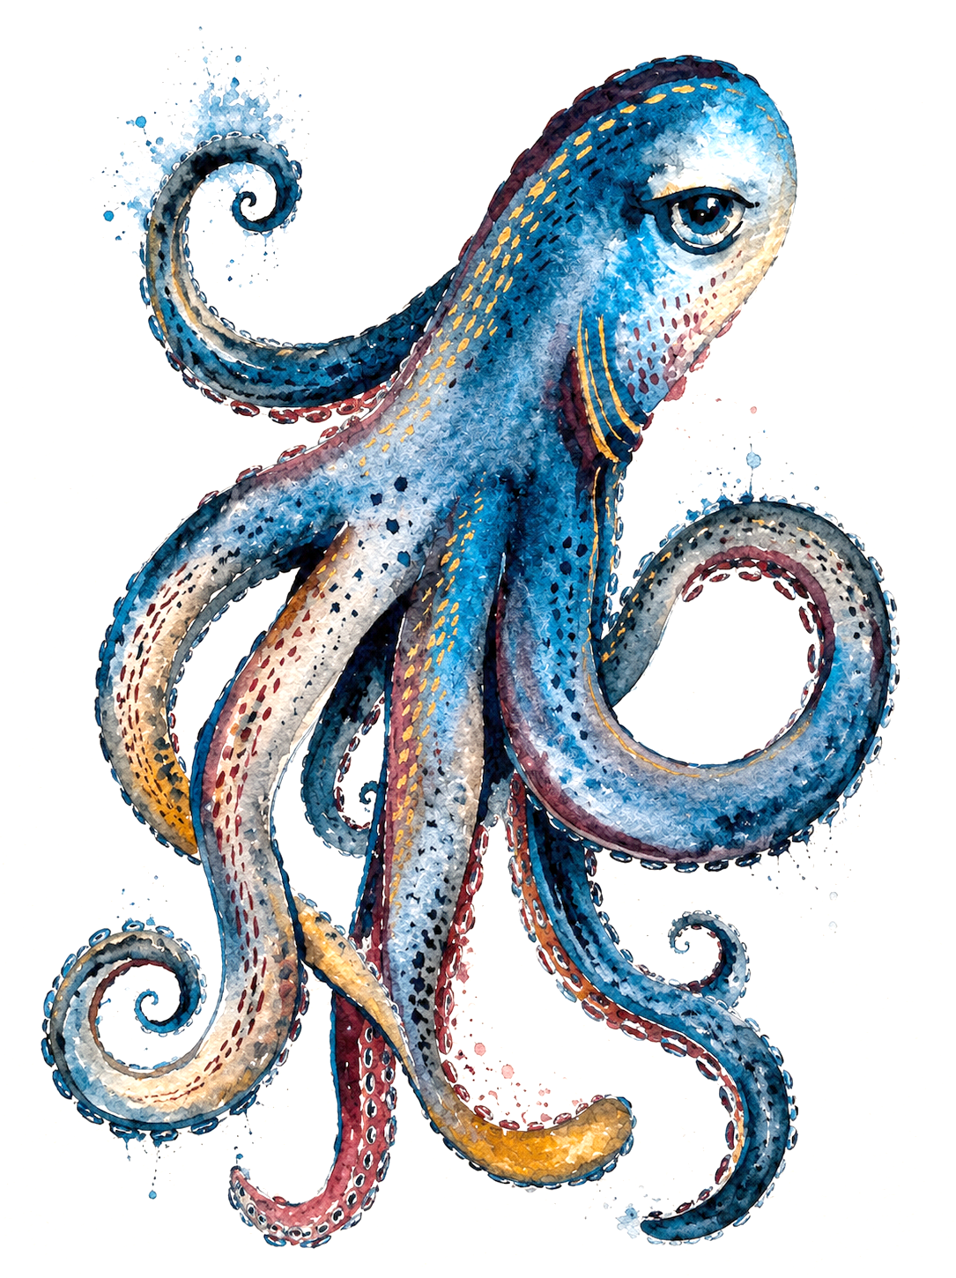
UPPDRAG 7: Länkar och resurser
Träna din hjärna:
STEN - SAX - PÅSE!
Sten – sax – påse med hela kroppen – DigiPuls
Film: DIGITAL KVART: Studieteknik i klassrummet:
KronobergPlay
DIGITAL STUDIETEKNIK - Stöd och verktyg för att undervisa i digital studieteknik:
Digital studieteknik Kronoberg

Slide 18
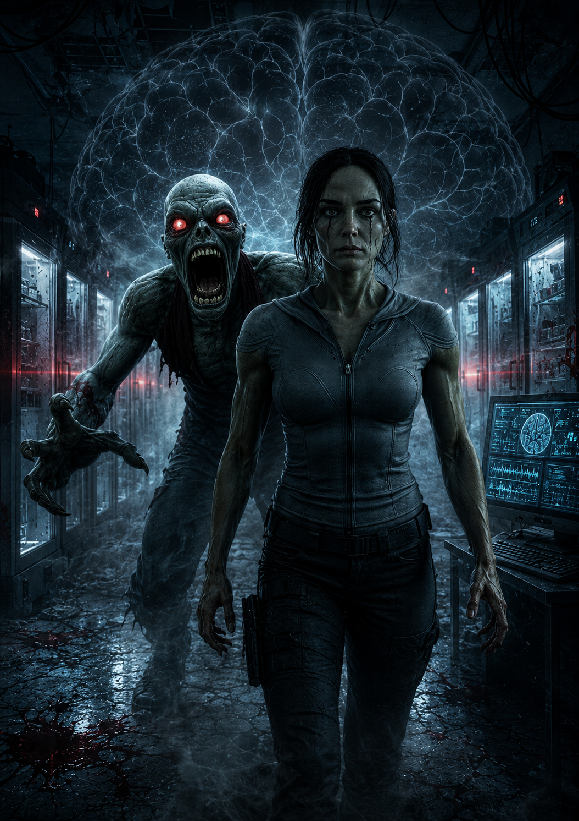

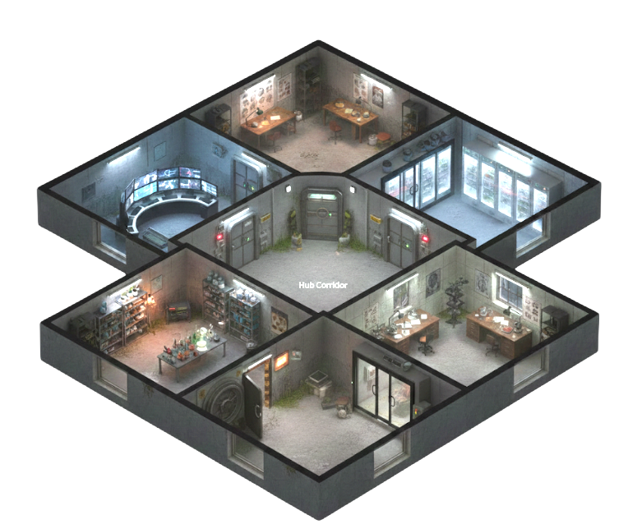
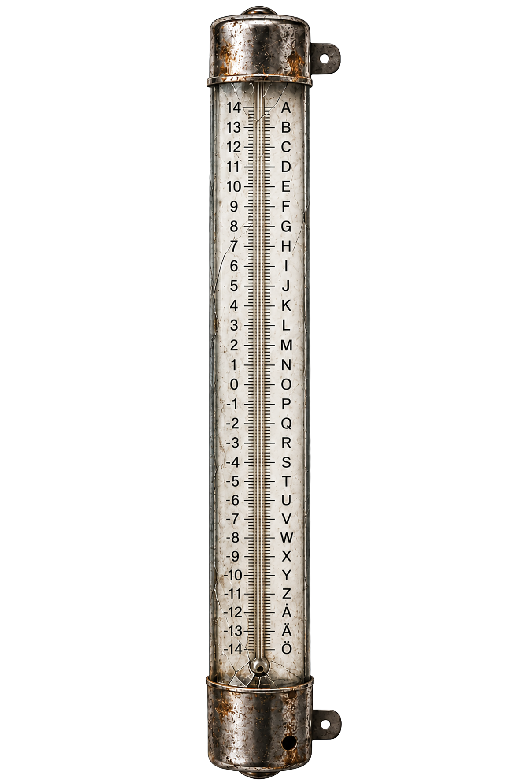
UPPDRAG 8: Zombielabbet Escaply
Escape room

Slide 19
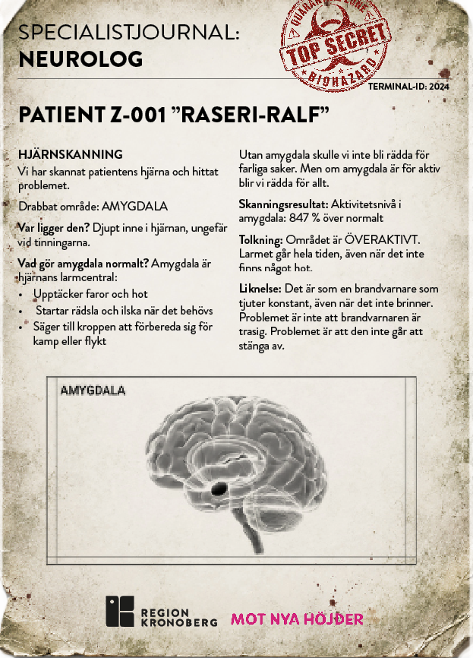
UPPDRAG 8: Länkar och resurser
Träna din hjärna:
UTMANA BALANSEN OCH VÄCK HJÄRNAN!
Utmaning – balans och fokus – DigiPuls
Film: "Hjärnans språk - hur nervceller kommunicerar"
KronobergPlay
All information om UPPDRAG 8: ZOMBIELABBET - ESCAPLY:
Make Sense - Mot nya höjder

Slide 20
ÖVRIGA RESURSER
Mot nya höjders hemsida: https://motnyahojder.com/
Resurssida för utmaningen Make Sense: Make Sense - Mot nya höjder
AV-Medias hemsida:https://avmedia.kronoberg.se/
Teknikutlåningen: https://avmedia.kronoberg.se/lana-teknik/
Länk KronobergPlay: KronobergPlay
Koda med Micro:bit: Microsoft MakeCode for micro:bit
Exempel på STEAM-undervisning med Micro:bit: Programmera med Micro:bits

